Slide 1
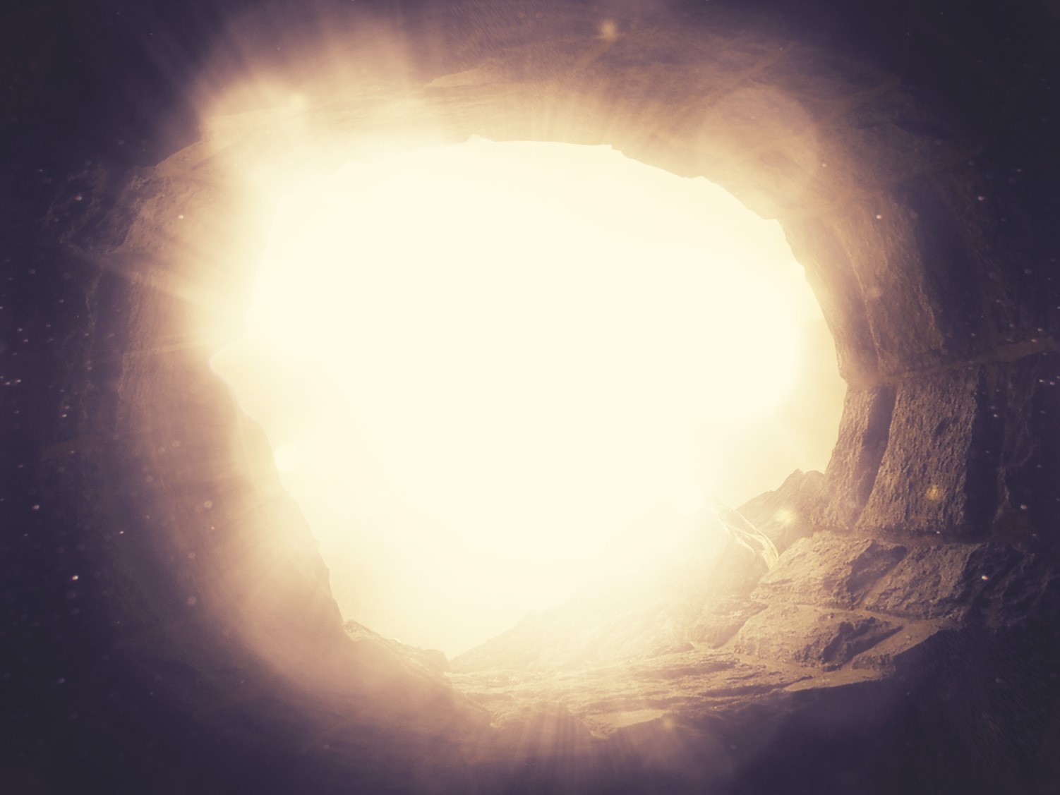
قيامة الملك
184-198
ملخص القسك معتمد على ج. دوايت بنتيكوست، تناغم أقوال وأعمال يسوع المسيح (جراند رابيدز: زوندرفان، 1981)
د. ريك جريفيث • مؤسسة الدراسات اللاهوتية الأردنية • BibleStudyDownloads.org

Slide 2
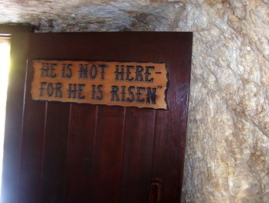
He is not here – for he is risen
ما هو الأمر المهم بخصوص قيامة المسيح؟
Notes:
Small Group Discussion: Why is the resurrection important to you? What is the most important reason?
Rom 1:4 NLT and he was shown to be the Son of God when he was raised from the dead by the power of the Holy Spirit. He is Jesus Christ our Lord.
1Cor. 15:12 But tell me this—since we preach that Christ rose from the dead, why are some of you saying there will be no resurrection of the dead? 13 For if there is no resurrection of the dead, then Christ has not been raised either. 14 And if Christ has not been raised, then all our preaching is useless, and your faith is useless. 15 And we apostles would all be lying about God—for we have said that God raised Christ from the grave. But that can’t be true if there is no resurrection of the dead. 16 And if there is no resurrection of the dead, then Christ has not been raised. 17 And if Christ has not been raised, then your faith is useless and you are still guilty of your sins. 18 In that case, all who have died believing in Christ are lost! 19 And if our hope in Christ is only for this life, we are more to be pitied than anyone in the world.
Anyone who resurrects is greater than Jesus if Jesus did not rise!
Acts 1:1 In my first book, I told you, Theophilus, about everything Jesus began to do and teach 2 until the day he was taken up to heaven after giving his chosen apostles further instructions through the Holy Spirit. 3 During the forty days after he suffered and died, he appeared to the apostles from time to time, and he proved to them in many ways that he was actually alive. And he talked to them about the Kingdom of God.

Slide 3
قيامة الملك
184-198
يعود المسيا إلى الحياة ثانية كمنتصر على الموت مثبتاً ألوهيته ومقدماً الدليل للتلاميذ ليعظوا بالإنجيل لكل الأمم
ملخص القسك معتمد على ج. دوايت بنتيكوست، تناغم أقوال وأعمال يسوع المسيح (جراند رابيدز: زوندرفان، 1981)
د. ريك جريفيث • مؤسسة الدراسات اللاهوتية الأردنية • BibleStudyDownloads.org

Slide 4
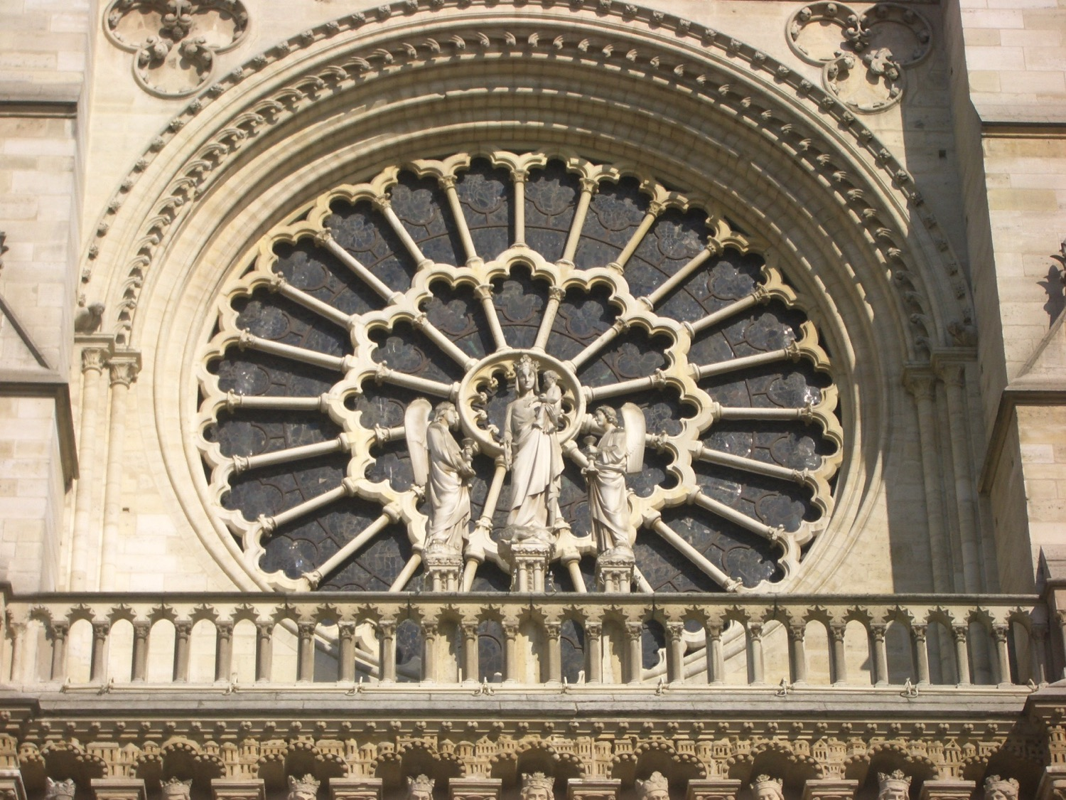
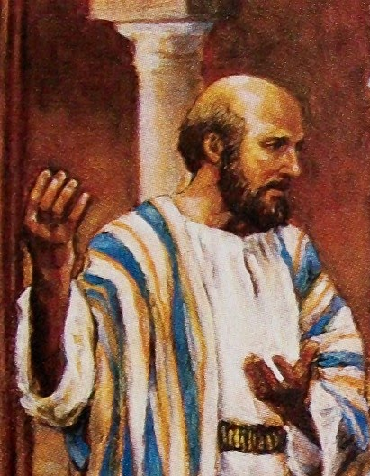
الخصائص الرئيسية لأعمال الرسل
١٢٣
  الملكوت
  الدلالة
  التفسير
  الأسلوب الرائع
  الرسالة العالمية
  الروح القدس
  الأمم
  الشمولية
  العظات
Notes:
Sermons play a very important role in the chronology, with 24 of the 28 chapters including a sermon or a portion of one.

Slide 5
العظات في أعمال الرسل
١٣٦
أعمال الرسل ٢: ١٤-٣٩
أعمال الرسل ١٣: ١٦-٤١
أعمال الرسل ١٧: ٢٠-٣١
المتكلم
بطرس
بولس
بولس
المستمع
اليهود
اليهود والأمميون خائفي الرب
الأمميون الوثنيون
المدينة
أورشليم
أنطاكية
أثينا
المكان
البيت ع٢
الهيكل لو ٢٤: ٥٣
المجمع
آريوس باغوس
طبيعة المكان
ديني
ديني
علماني
الزمن
يوم الخمسين
رحلة بولس الرسول الأولى
رحلة بولس الرسول الثانية
الموضوع
لماذا يتحدث البعض بأعجوبة بلغات غير معروفة؟
إنجاز تاريخ إسرائيل القومي
سبب عبادة الأصنام غير معقول
اللمسة النهائية
يسكنهم الروح القدس من خلال يسوع المسيح الحي
هو في يسوع كمخلصنا القائم من الموت والذي يستحق ثقتنا
لأن الله المجهول هو الخالق والقاضي

Slide 6
العظات في أعمال الرسل
١٣٦
فكرة قصيرة
يسوع هو المسيا (٣٦)
آمن بالمسيح ( ٣٩ )
الهروب من الوثنية ( ٣٠)
هيكل التطبيق
تطبيق بسيط في النهاية
( ٣٨-٣٩)
التطبيق الدوري - في المركز (٢٦) وفي النهاية (٣٨-٤١)
تطبيق بسيط في النهاية
(٣٠-٣١)
تركيب الفكرة
الاساسية
استقرائي (٣٦)
استقرائي (٢٣)
استنتاجي( ٢٤- ٣٧ )
استنتاجي ( ٢٤ )
النوع
موضوعي - كتابي
تفسيري
موضوعي -علماني
الأسلوب
مرتجل
روائي
جدل مسبب
مقدمة
كيف يلفت الانتباه
يستشهد بحدث حديث: معمودية الروح (١٤-١٥)
يروي قصة مألوفة: هذا يتطابق مع المستمعين (١٦-٢٢)
يلاحظ عنصر الاهتمام المحلي: مذبح لإله مجهول (٢٢-٢٣)
فحوى المقدمة
لماذا تعتقد أن هؤلاء الناس يظهرون في حالة سكر؟
أنا يهودي مطّلع يتوق أيضاً للمسيح
كنت ألاحظ مدينتكم
كيف يجذب المتحدث مستمعيه
يثير فضولنا بشأن: إعجاز الحديث بلغات أخرى
يثير الفضول في الحديث: كيف تختلف يهوديته عن ديانتهم
يثير الفضول حول من هو
الإله المجهول

Slide 7
العظات في أعمال الرسل
١٣٦
(
هيكل العظة
الروح نزل من المسيح القائم من بين الأموات (١٦-٣٦)
يسوع هو مسيا إسرائيل المقام "
( ٢٣-٣٧)
عبادة الأصنام لا تتوافق مع الله الخالق الحي
(٢٤- ٢٨ )
مصادر التوضيح
يوئيل٢: ٢٨-٣٢،
مز ١٦: ٨- ١١، مز ١١٠: ١
مز ٢: ٧ ، ١٦: ١٠
أش ٥٥: ٣، حب ١: ٥
عدد ٢٨ – أقوال الشعراء
قيامة السيد المسيح علما
شامل مع دعم الكتاب المقدس (٢٤-٣٢)
شامل مع دعم الكتاب المقدس (٣٠-٣٧)
موجز ولا يوجد ذكر
لاسم يسوع (٣١)
الإستنتاج
يسوع هو المسيا (٣٦)
حبقوق ١: ٥
لأني عامل عملا في أيامكم لا تصدقون به إن أخبر به ( ٤١ )
أسئلة ملحة: من سيحكم علينا؟ ومن هو الذي قام؟
( ٣١)
التطبيق
غير مباشر: التداعيات التي تركت لهم: كيف نخلص؟ (٣٧ )
مباشر: يمكن أن يغفر لك لذلك لا تسخر
( ٣٨ ، ٤٠ )
مباشر: الله يأمر الجميع ... في كل مكان أن يتوبوا [عبادة الأصنام](٣٠)
النتيجة
٣٠٠٠ خلصوا
(٤١)
بعد دعوته مرة أخرى، اعتقد البعض أنه التفت إلى الوثنيين
( ٤٢-٤٨ )
صدق كثيرون لكن آخرين سخروا
(٣٢-٣٤ )

Slide 8
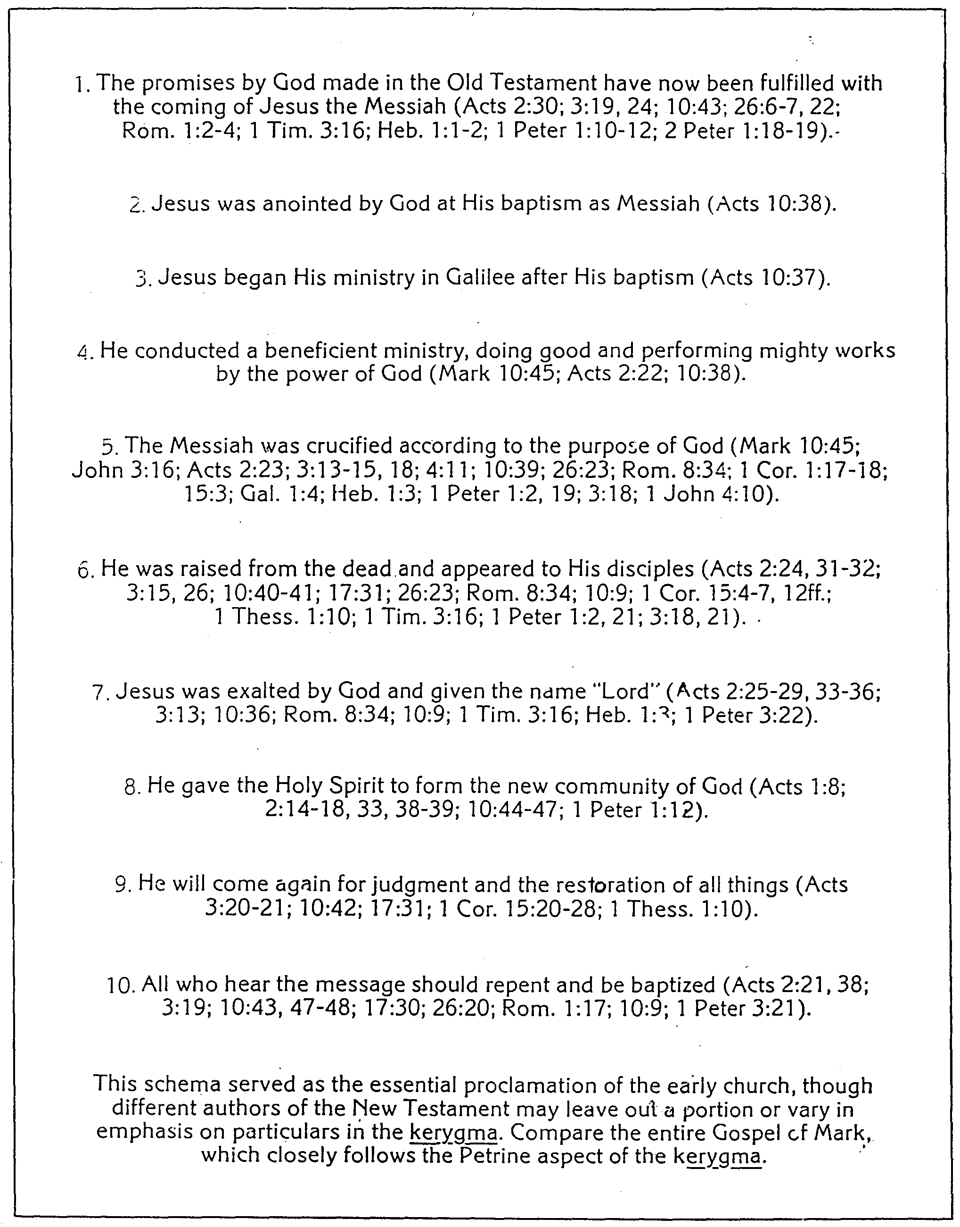
(Kerygma)
إعلان
الكنيسة الأولى
١٣٧
القيامة
H. Wayne House, Chronological Charts of the NT

Slide 9
ملخص كتاب بنتيكوست
تقديم الملك
أصالة الملك
جدل حول الملك
إعداد الإثني عشر من قبل الملك
مقاومة الملك
تحضير التلاميذ من قبل الملك
التقديم الرسمي للملك
التحضير لموت الملك
رفض الملك
قيامة الملك

Slide 10

زيادة الاستقطاب
القيامة
التحضير
لموت
تحضير
التلاميذ
إعداد
أصالة
تقديم
الجدل
مقاومة
التقديم
الرفض
Notes:
The Life of Christ brought increasing polarization. The more Jesus showed about himself, the greater the resistance to him and his message. Also, the more intense the controversy leading to opposition, the higher priority Christ placed on preparing his men for when he would be gone. The climactic rejection when he presented himself as king of Israel at the Triumphal Entry resulted in rejection to the point of crucifixion followed by the victory of resurrection.
Introduction of the King
Authentication of the King
Controversy over the King
Instruction of the Twelve by the King
Opposition to the King
Preparation of the Disciples by the King
Official Presentation of the King
Preparation for the Death of the King
Rejection of the King
Resurrection of the King

Slide 11
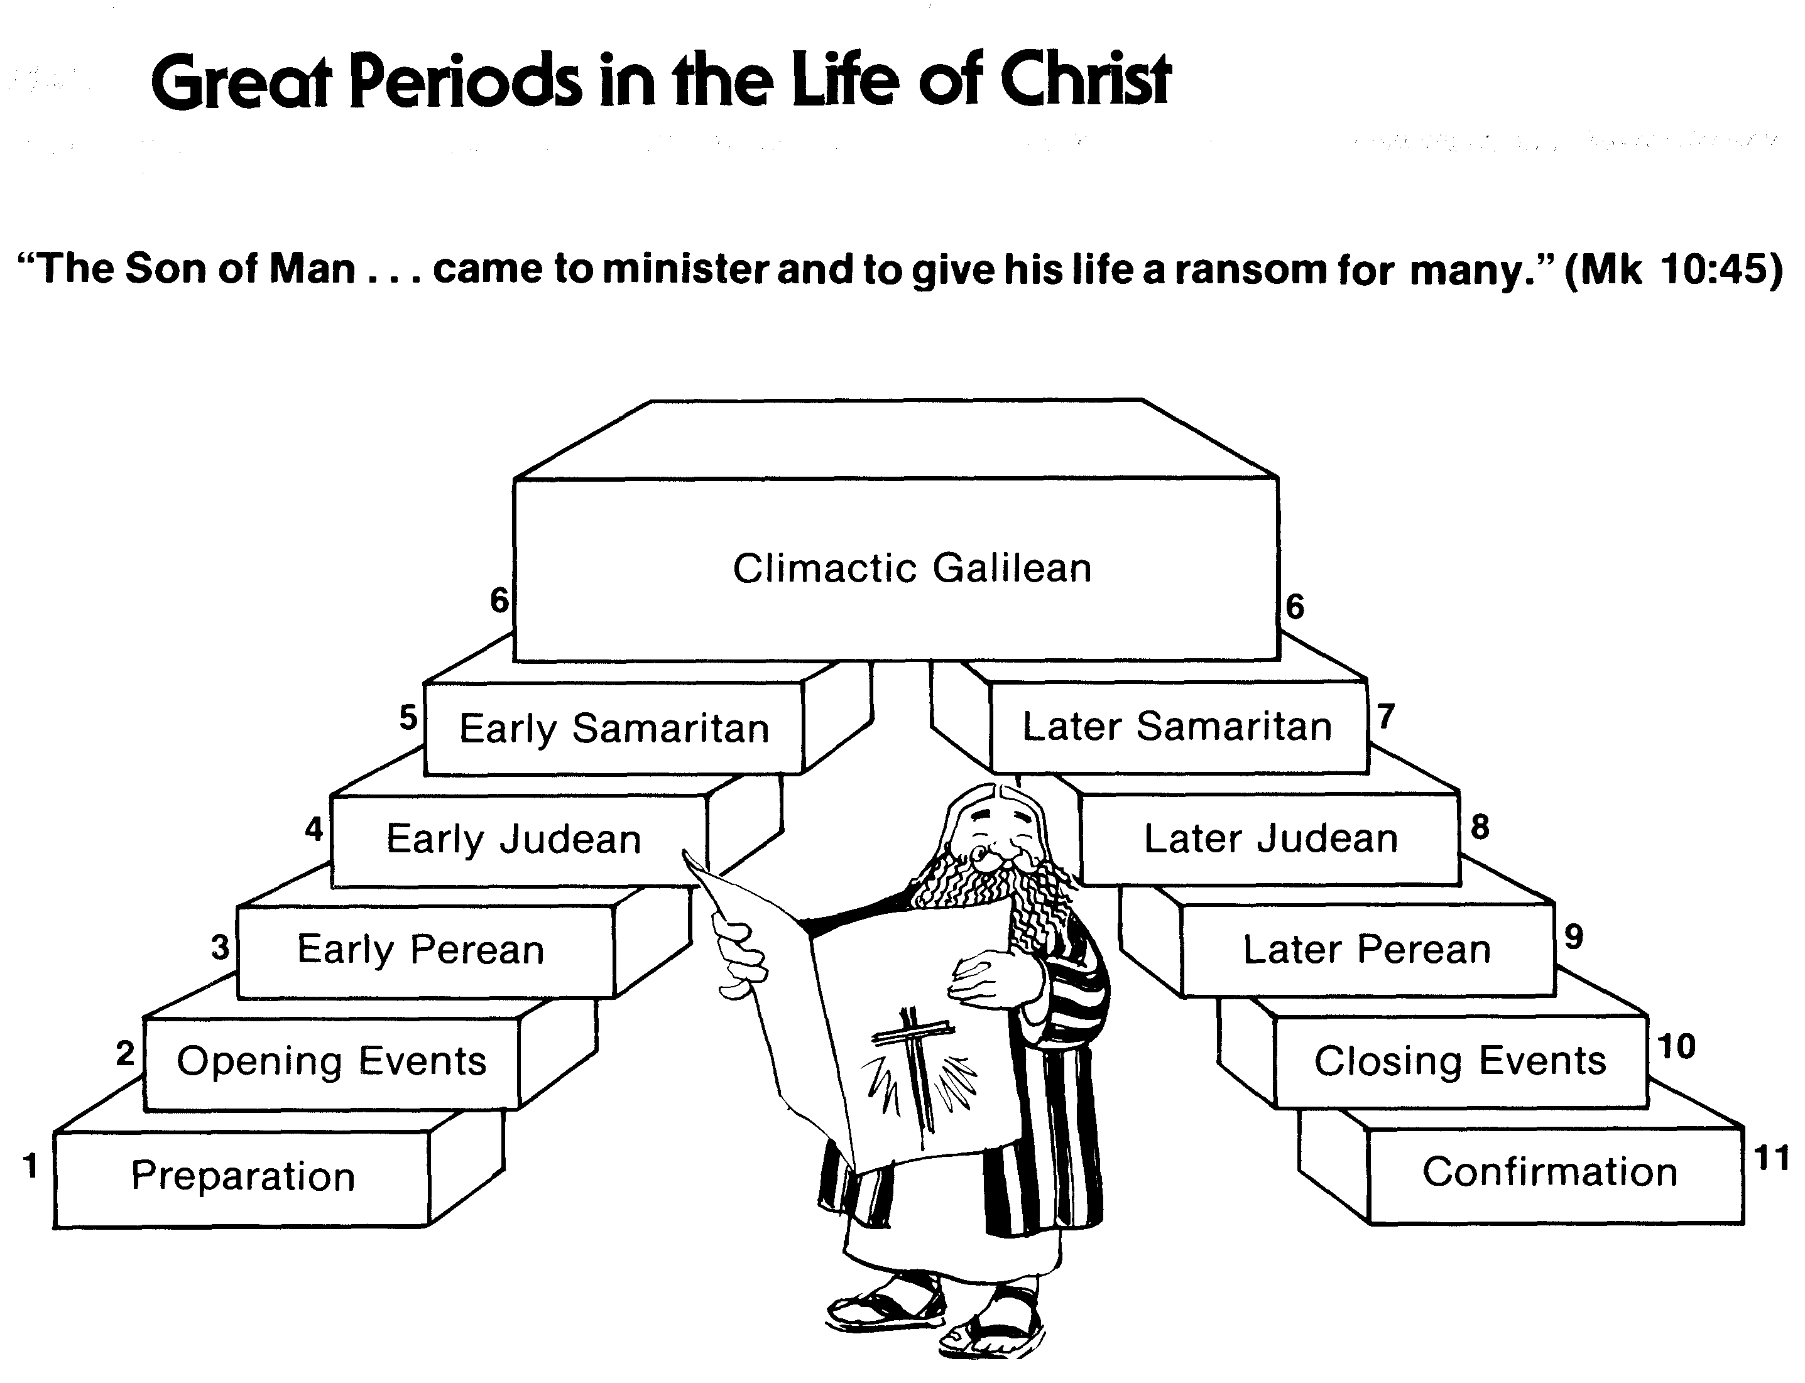
فترات عظيمة في حياة المسيح
55
لأن ابن الإنسان أيضاً لم يأت ليُخدم بل ليخدم وليبذل نفسه فدية عن كثيرين (مرقس 10: 45)
الجليلي في ذروته
السامري المتأخر
السامري المبكر
اليهودي المتأخر
اليهودي المبكر
البيري المبكر
البيري المتأخر
الأحداث الختامية
الأحداث الإفتتاحية
التأكيد
التحضير
محاضرة السير عبر العهد الجديد (استخدمت بإذن)
Notes:
The Walk Thru outline of the life of Christ forms a chiasm or literary arrangement with repeating elements in the opposite order. This structure makes Confirmation parallel to Preparation, Closing Events parallel to Opening Events, etc. until the only event without parallel becomes the focus: Climatic Galilean. Such an arrangement of material was common in ancient antiquity and is seen in both the OT (e.g., Zephaniah) and the NT (1 Thess) where the central teaching appears in the middle of each writing.
_______
LC-00-Syllabus-63
LC-01-Introduction-265
LC-05-Opposition-4

Slide 12
ظهورات قيامة يسوع
105
إلى... | الزمن/ الوقت | متى | مرقس | لوقا | يوحنا | أعمال | 1 كور
الحراس الرومان عند القبر | صباح الأحد | 28: 11- 15
النساء عند القبر | صباح الأحد | 28: 1-10 | 16: 1-8 | 24: 1-12 | 20: 1-9
مريم المجدلية وحدها | صباح الأحد |  | 16: 9-11 |  | 20: 11- 18
الظهور لاثنين على طريق عمواس | الأحد منتصف النهار |  |  | 24: 13-35
بطرس في اورشليم | الأحد نهار |  |  | 24: 34 |  |  | 15: 5
10 تلاميذ في العلية (باستثناء توما) | الأحد المساء |  | 16: 14 | 24: 36-43 | 20: 19- 25
11 تلميذا في العلية (بما فيهم توما) | بعد أسبوع واحد |  |  |  | 10: 26-31 |  | 15: 5
7 تلاميذ يصطادون سمك في بحيرة طبريا | يوم واحد عند الفجر |  |  |  | 21: 1-23
11 تلاميذ على الجبل في الجليل | فيما بعد | 28: 16- 20 | 16: 15-18
أكثر من 500 مؤمن | فيما بعد |  |  |  |  |  | 15: 6
يعقوب، أخ يسوع | فيما بعد |  |  |  |  |  | 15: 7
11 تلميذا في الصعود على جبل الزيتون | 40 يوما بعد القيامة |  |  | 24: 44- 49 |  | 1: 3- 8

Slide 13
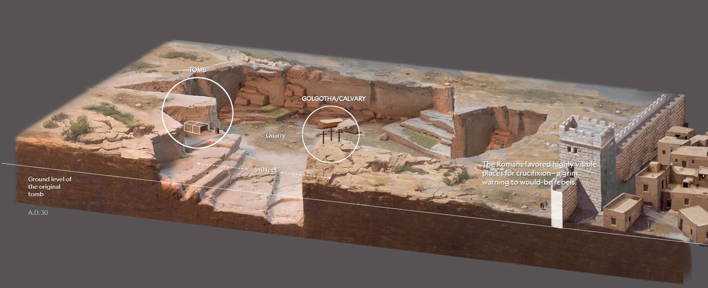
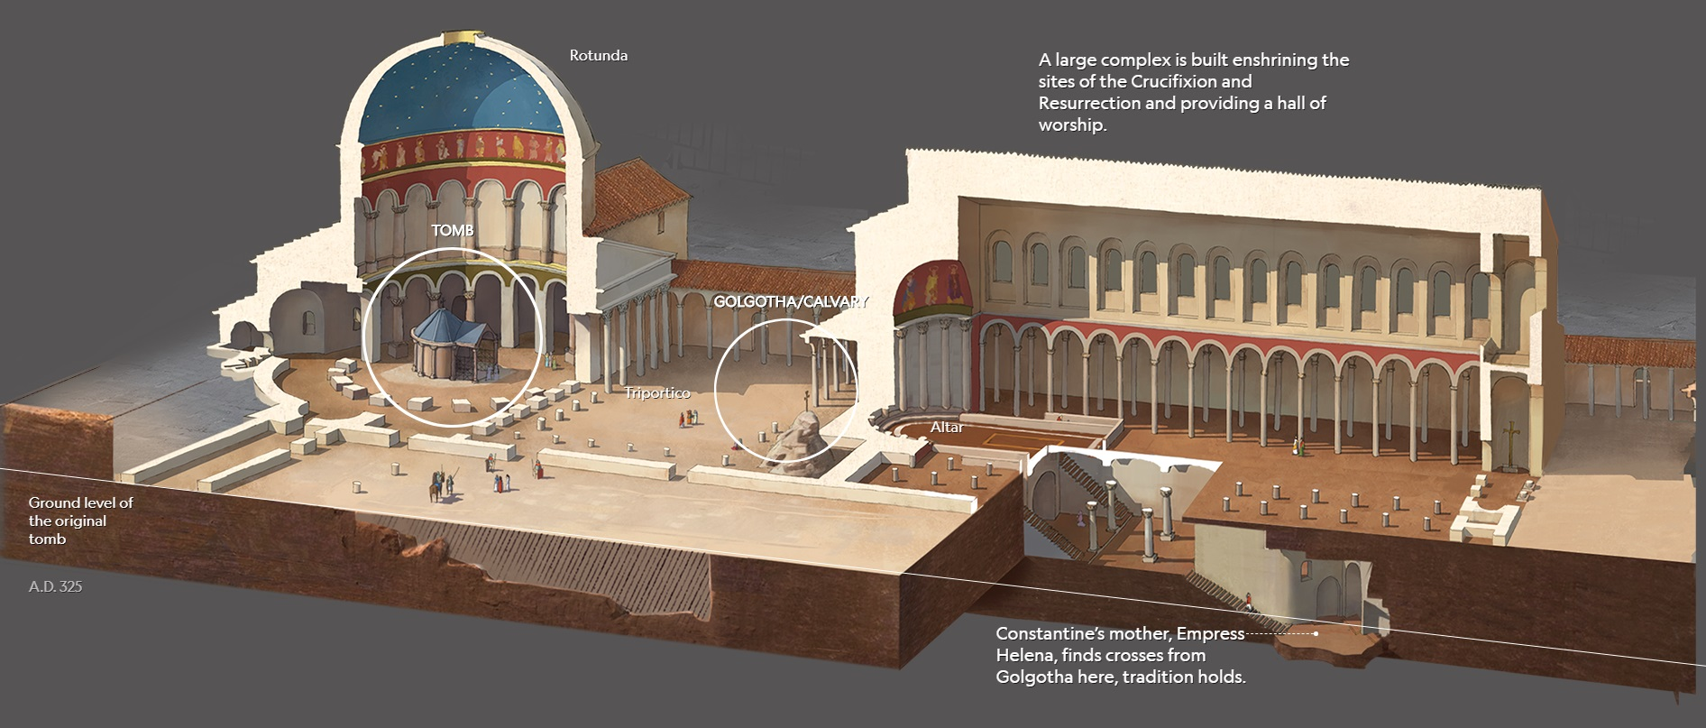
القبر
الجلجثة
المحجر
---------------140 قدم------------
كيفضل لرومان الأماكن المرئية للغاية للصلب - وهو ما كان بمثابة تحذير قاتم للمتمردين المحتملين.
المستوى الأرضي للقبر الأصلي
33 م
المستديرة
تم بناء مجمع كبير يجسد مواقع الصلب والقيامة ويوفر قاعة للعبادة
325 م
القبر
الجلجثة
الكنيسة الثلاثية
المذبح
المستوى الأرضي للقبر الأصلي
325 م
يقال أن والدة قسطنطين، الإمبراطورة هيلانة، وجدت الصلبان من الجلجثة هنا.
Notes:
Jesus died at a public execution spot near the north-south road outside the western city wall. He was buried on the opposite end of a stone quarry, yet only 140 feet away. Until AD 44 when another wall on the west enclosed them, these locations lay outside the walls at the time of the Crucifixion.
In the following 300 years, various buildings identified Golgotha, including Emperor Hadrian's marble statue of Venus. These developments confirmed the real location of the crucifixion. See the Expedition Bible video by Joel Kramer at https://www.youtube.com/watch?v=ufVXZBrbSsU
After Constantine professed Christianity, his mother Helena visited Jerusalem and was disappointed to see such a small memorial to Jesus's death and resurrection.
• So, Queen Mother Helena embarked on a significant building project. She filled in the quarry to make the Triportico enclosed the tomb under a massive rotunda, as well as constructed a large worship hall extending to Golgotha, a hil which was cut away up to the crucifixion spot itself. The Triportico enabled people at Golgotha to see across a flat area to the tomb on what had been the opposite hill for centuries.
reasonandscience.catsboard.com

Slide 14
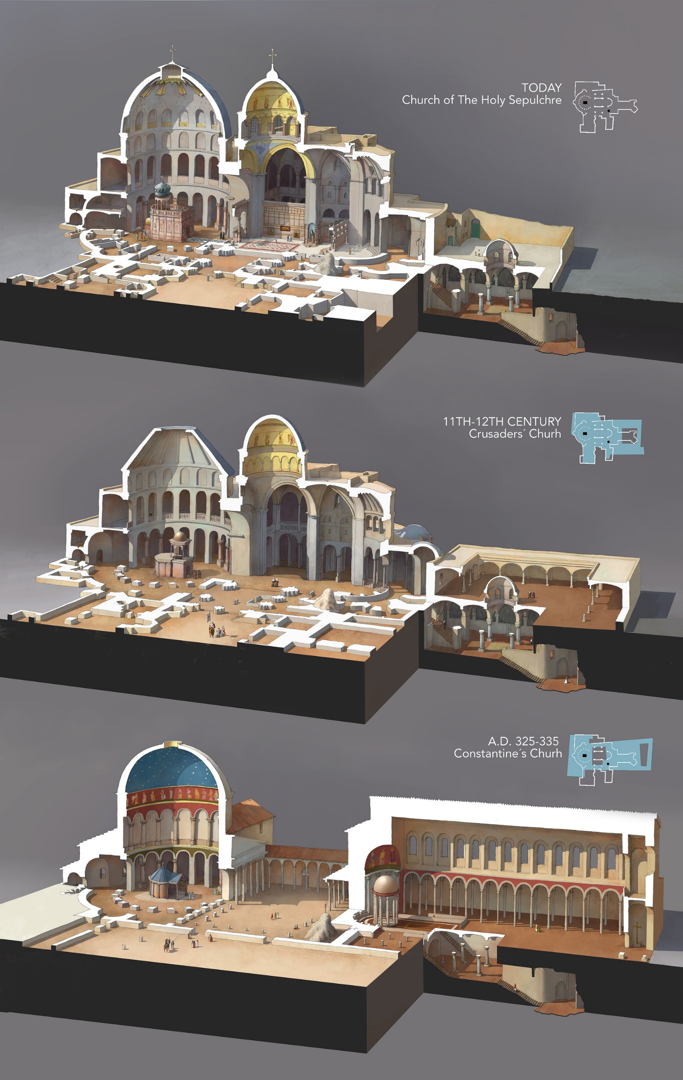
القبر والجلجثة
عبر الزمن
اليوم
كنيسة القيامة
اليوم
القرنين 11-12
الكنيسة الصليبية
القرنين 11 - 12
325-335 م
كنيسة قسطنطين
325 م
Notes:
The Holy Sepulchre through the time
Collaboration for National Geographic magazine, December 2017.
Three of the four buildings which have been built through the time on the Holy Sepulchre.
(This article's illustrations were prizewinning by the SND39 and Malofiej26 contests with silver medals)
https://rocioespin.artstation.com/projects/Q58nZ
Accessed 18 May 2024

Slide 15

325-335 م كنيسة قسطنطين
(الكنيسة الثلاثية في الهواء الطلق)
الخطة الأرضية
Notes:
The Holy Sepulchre through the time
Collaboration for National Geographic magazine, December 2017.
Three of the four buildings which have been built through the time on the Holy Sepulchre.
(This article's illustrations were prizewinning by the SND39 and Malofiej26 contests with silver medals)
https://rocioespin.artstation.com/projects/Q58nZ
Accessed 18 May 2024

Slide 16
القرن 11-12 الكنيسة الصليبية
(الكنيسة الثلاثية المغلقة)
الخطة الأرضية
Notes:
The Holy Sepulchre through the time
Collaboration for National Geographic magazine, December 2017.
Three of the four buildings which have been built through the time on the Holy Sepulchre.
(This article's illustrations were prizewinning by the SND39 and Malofiej26 contests with silver medals)
https://rocioespin.artstation.com/projects/Q58nZ
Accessed 18 May 2024

Slide 17
كنيسة القيامة المقدسة
(القباب المزخرفة اليوم)
الخطة الأرضية
Notes:
The Holy Sepulchre through the time
Collaboration for National Geographic magazine, December 2017.
Three of the four buildings which have been built through the time on the Holy Sepulchre.
(This article's illustrations were prizewinning by the SND39 and Malofiej26 contests with silver medals)
https://rocioespin.artstation.com/projects/Q58nZ
Accessed 18 May 2024

Slide 18
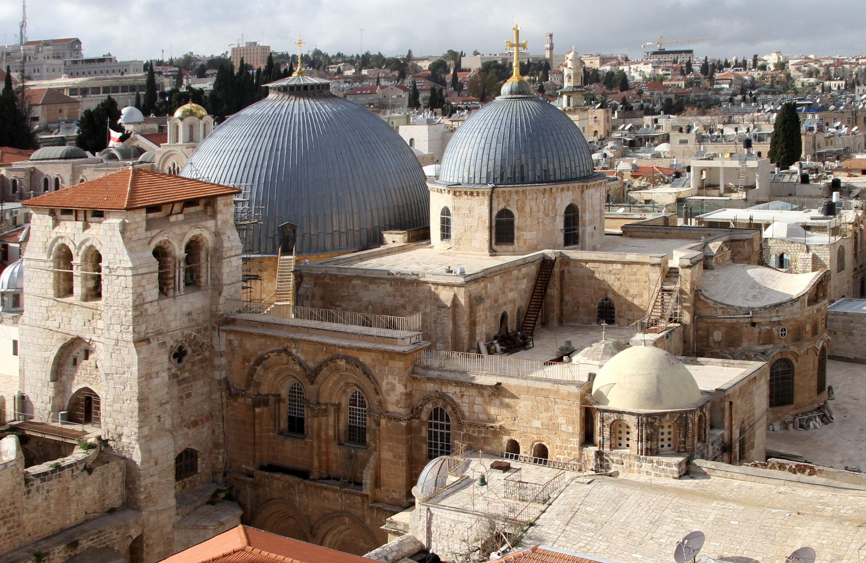
كنيسة القيامة المقدسة
(القباب المزخرفة اليوم)
Notes:
The Holy Sepulchre through the time
Collaboration for National Geographic magazine, December 2017.
Three of the four buildings which have been built through the time on the Holy Sepulchre.
(This article's illustrations were prizewinning by the SND39 and Malofiej26 contests with silver medals)
https://rocioespin.artstation.com/projects/Q58nZ
Accessed 18 May 2024

Slide 19
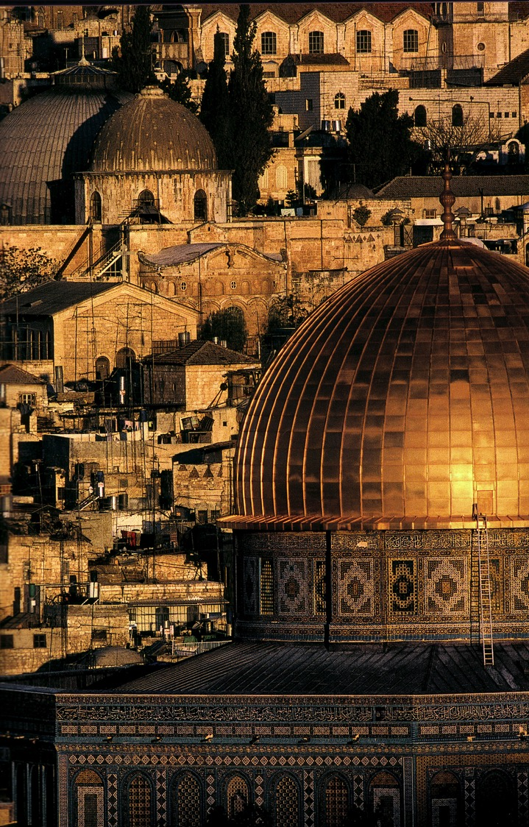
قبّة
تتفوّق
على القبّة
Notes:
In the 1990s, King Hussein of Jordan had the Dome of the Rock covered in gold to shimmer in the sun, especially compared to the double-domed Church of the Holy Sepulchre.

Slide 20
أ. تحضير النساء
184
متى 28: 1، مرقس 16: 1
باكراً بعد السبت في صباح الأحد ذهبت مريم المجدلية، مريم أم يعقوب، وسالومي غلى القبر حاملات الطيوب ليظهروا التزامهم نحو المسيح بمسح جسده

Slide 21
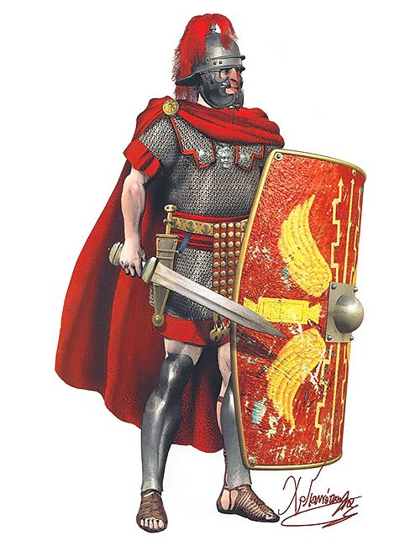
الجندي
الروماني

Slide 22
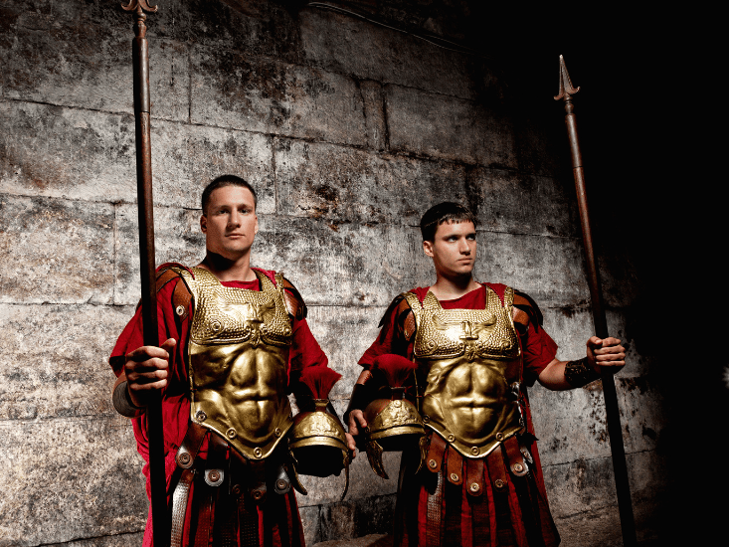
The Roman seal prevented tampering
Notes:
22
22
Guards at the tomb were threatened with death for allowing anyone to touch the body.

Slide 23
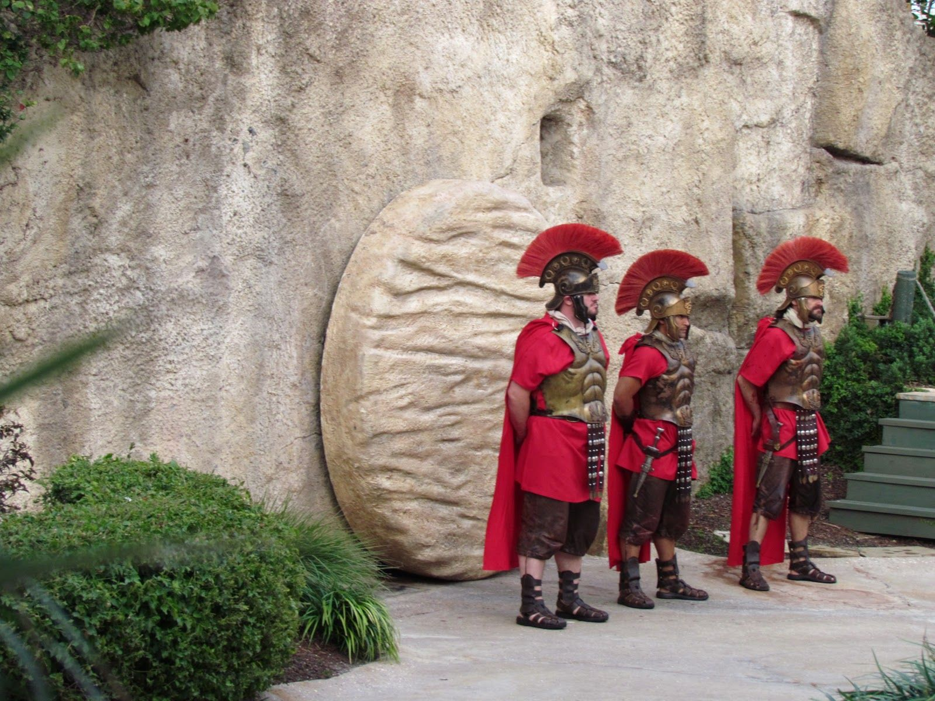
The Roman seal prevented tampering
Notes:
23
23
They would also be killed for falling asleep on duty, so you can be sure they did not allow a single one among them to fall asleep.

Slide 24
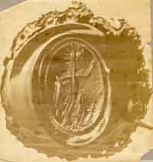
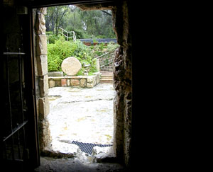
الختم الروماني يمنع العبث
Notes:
24
24

Slide 25
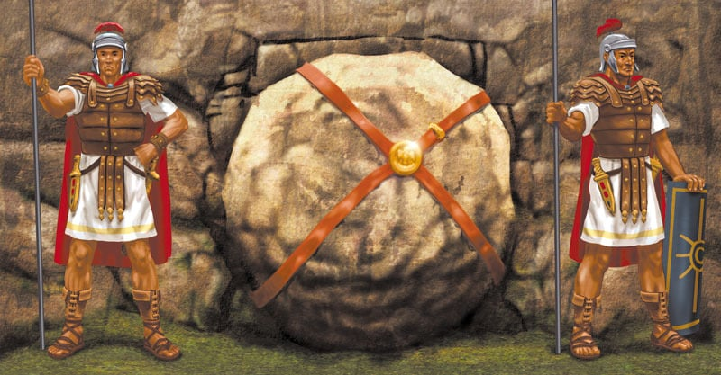
الختم الروماني يمنع العبث
Notes:
25
25

Slide 26
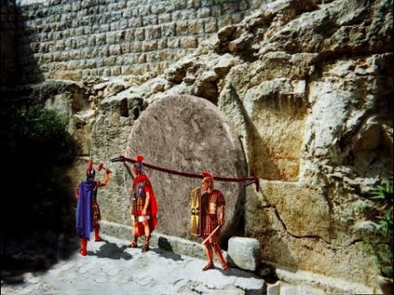
The Roman seal prevented tampering
Notes:
26
26

Slide 27
ب. فتح القبر
185
متى 28: 2-4
قامَ المسيحُ من بينِ الأمواتِ مع حدوثِ زلزلةٍ، وجاءَ ملاكٌ ودحرجَ الحجرَ ليُظهِرَ أنَّ القبرَ فارغٌ، وكانَ الحُرّاسُ الرومانُ شهودًا على ذلك.

Slide 28
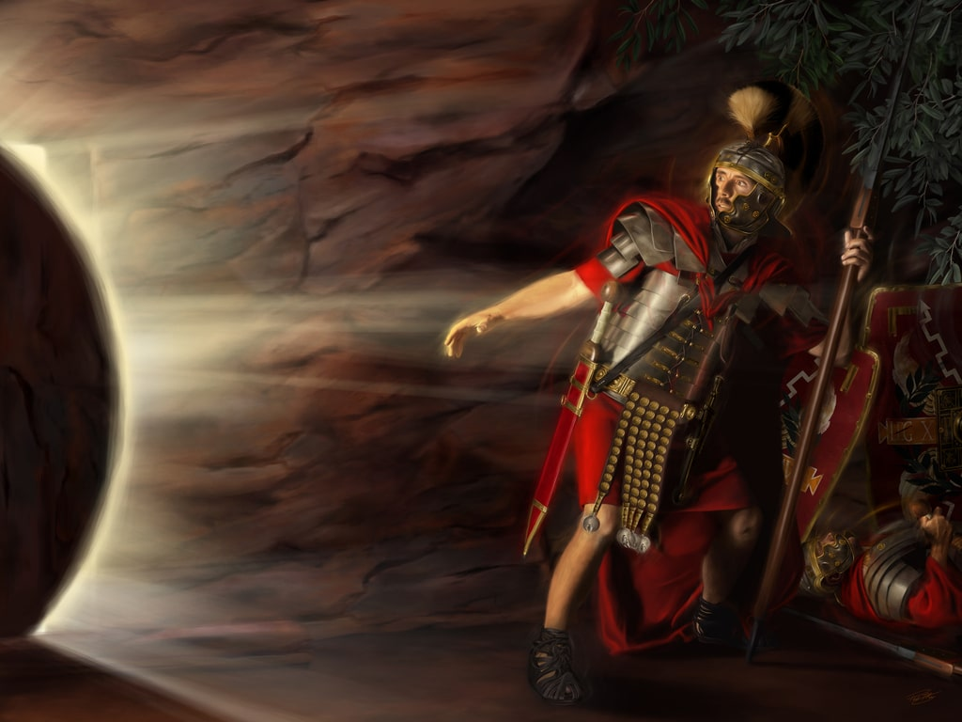
The Roman seal prevented tampering
Notes:
28
28

Slide 29
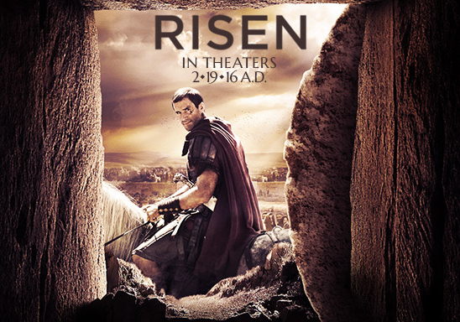
يسلط فيلم (قد قام) لعام 2016 الضوء على محنة قائد المئة، بسبب بحث الجنود عن الجثة
Notes:
29
29
He receives the truth from the soldiers but cannot believe that Jesus rose from the dead, so he also interviews disciples who saw Jesus alive. Eventually, he, too, believes in Jesus, as he cannot explain away the overwhelming evidence for the resurrection.
See https://www.youtube.com/watch?v=pL2viqqJ26U
Turn on Arabic subtitles
The questioner concludes by asking the centurion, "What frightens you?"
His response: "Being wrong, and wagering eternity on it."
But God did not have any resurrection appearances to unbelievers. Why not?
Just as in Matthew 2, neither the Romans nor the Jews looked for the body of Jesus.
Acts 10:40 but God raised him to life on the third day. Then God allowed him to appear, 41 not to the general public, but to us whom God had chosen in advance to be his witnesses. We were those who ate and drank with him after he rose from the dead. 42 And he ordered us to preach everywhere and to testify that Jesus is the one appointed by God to be the judge of all—the living and the dead.
Luke 16:30 “The rich man replied, ‘No, Father Abraham! But if someone is sent to them from the dead, then they will repent of their sins and turn to God.’
Luke 16:31 “But Abraham said, ‘If they won’t listen to Moses and the prophets, they won’t be persuaded even if someone rises from the dead.’”
John 11—They also had witnesses to the rising of Lazarus but tried to kill him!

Slide 30
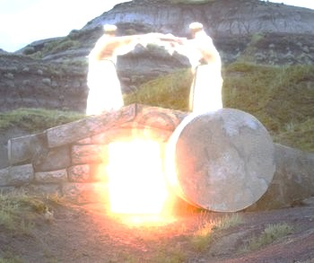
1. القبر الفارغ يرينا أن المسيح حي اليوم (يوحنا 20: 1-9)

Slide 31
فيلم إنجيل يوحنا
يوحنا 20: 1-9
Notes:
31

Slide 32
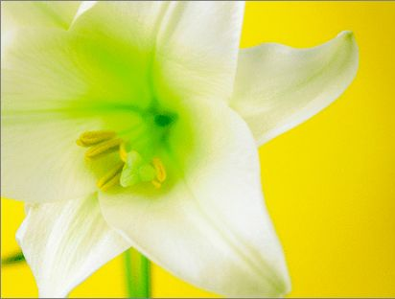
ثلاثة شهود أساسيين
(يوحنا 20)
مريم (1-2)
يوحنا (3-5)
بطرس (6-9)

Slide 33
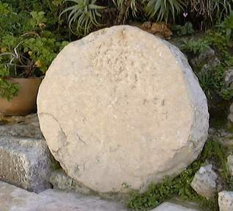
الحجر قد دحرج
Notes:
33
33

Slide 34
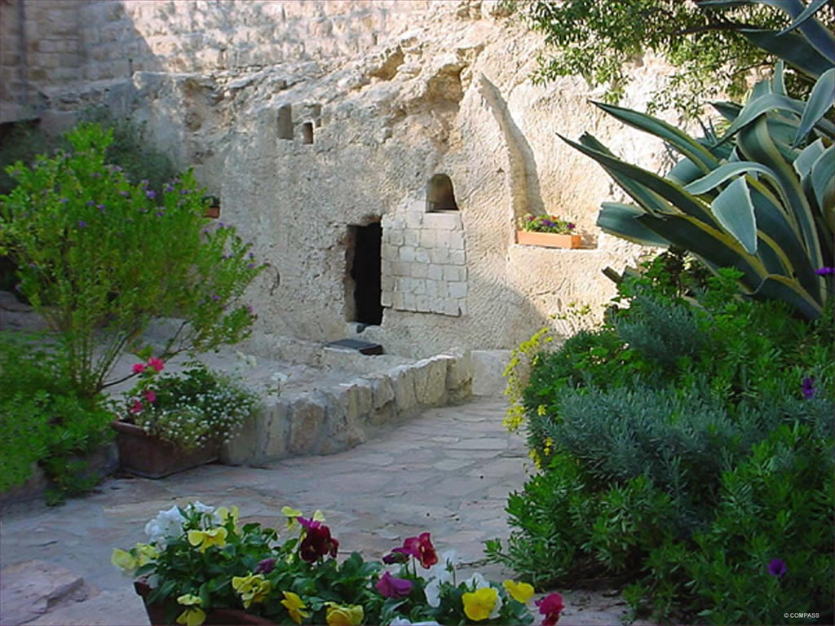
بستان القبر
Notes:
Inside the tomb, we see that it is small, with bars constructed to keep people from the slab that holds the body.

Slide 35
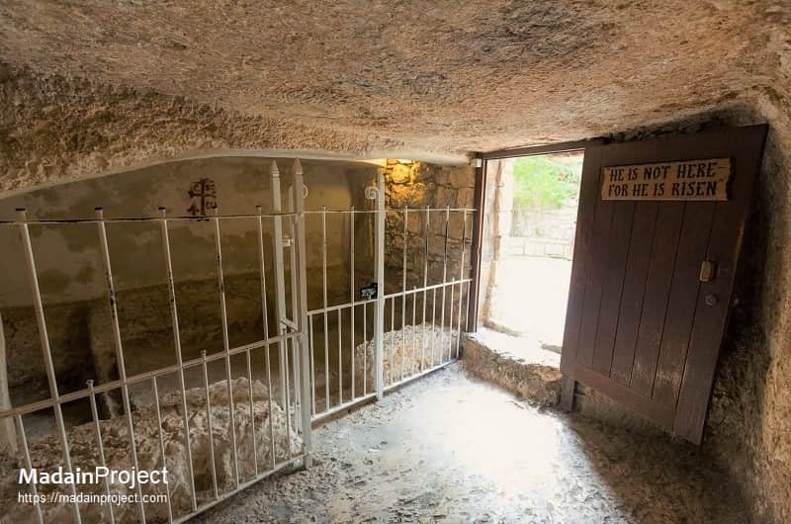
بستان القبر
Notes:
35
35

Slide 36
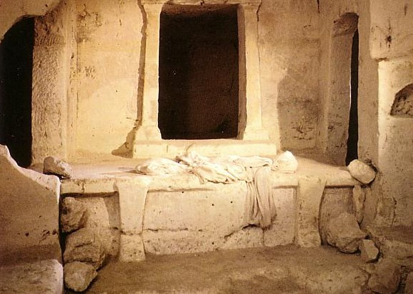
أكفان
فارغة

Slide 37
ت. زيارة النسوة
186
متى 28: 5-8، مرقس 16: 2-8، لوقا 24: 1-8، يوحنا 20: 1
بينما كانت النسوة الثلاثة يتناقشن كيف سيفتحن القبر لاحظوا أنه مفتوح وعند دخولهن رأين ملاكين، أحدهم أعلن قيامة المسيح وطلب منهن أن يخبرن بطرس والتلاميذ لمقابلة المسيح في الجليل

Slide 38
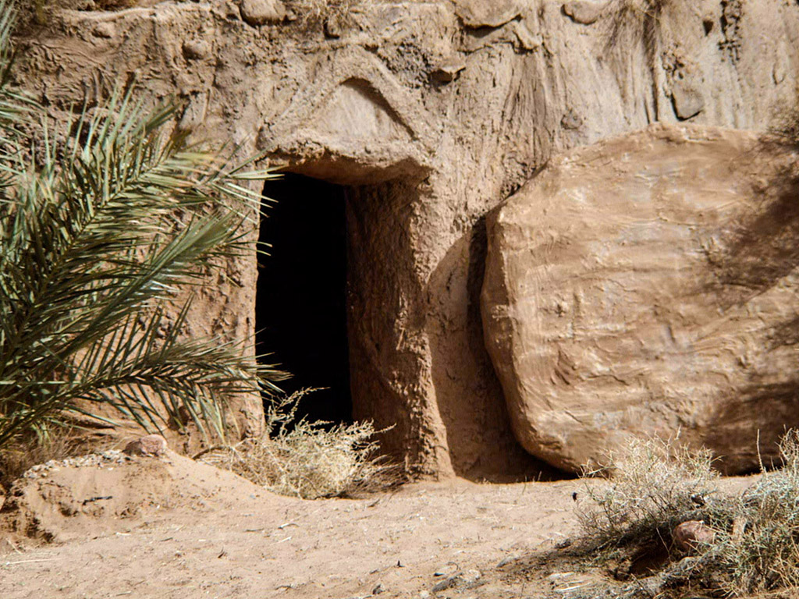

متى 28: 1-15
مرقس 16: 1-20
لوقا 24: 1-47
يوحنا 20: 1-29
صور كتابية مجانية
قصة الفصح
يسوع حي

Slide 39
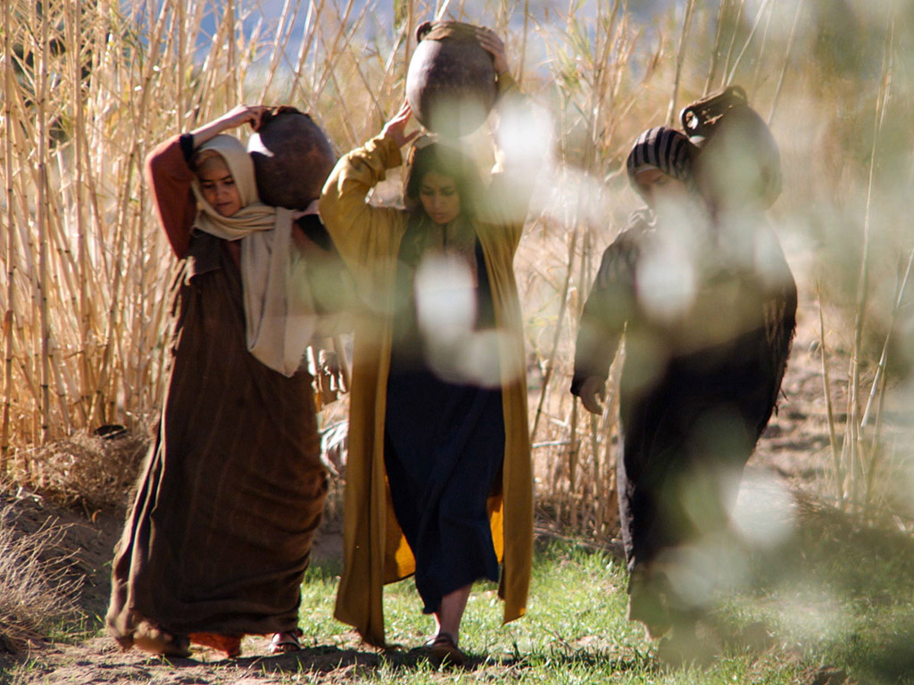

Slide 41
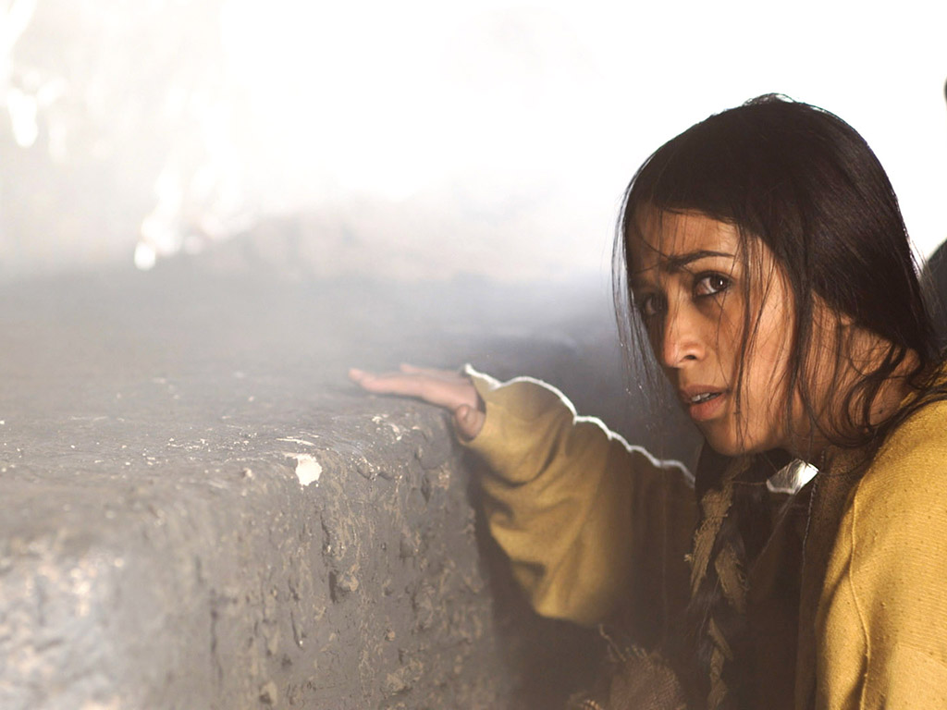

Slide 42
الكلمة في صور
صور كتابية مجانية

Slide 43
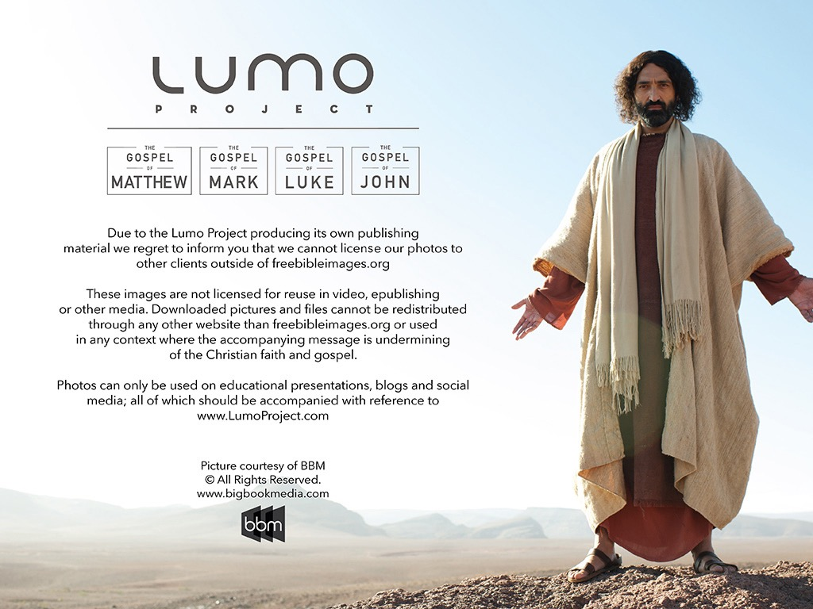
استخدمت بإذن رسمي
إنجيل
متى
إنجيل
مرقس
إنجيل
لوقا
إنجيل
يوحنا
نظرًا لإنتاج Lumo لمواد النشر الخاصة به ، نأسف لإبلاغك بأنه لا يمكننا ترخيص صورنا لعملاء آخرين خارج
freebibleimages.org
هذه الصور غير مرخصة لإعادة استخدامها في الفيديو أو النشر أو الوسائط الأخرى. لا يمكن إعادة توزيع الصور والملفات التي تم تنزيلها من خلال أي موقع ويب آخر غير freebibleimages.org أو استخدامها في أي سياق تؤدي فيه الرسالة المصاحبة إلى تقويض الإيمان المسيحي والإنجيل.
لا يمكن استخدام الصور إلا في العروض التقديمية التعليمية والمدونات ووسائل التواصل الاجتماعي ، وكلها يجب أن تكون مصحوبة بالإشارة إلى
www.LumoProject.com.
Picture courtesy of BBM
© All Rights Reserved.
www.bigbookmedia.com

Slide 44
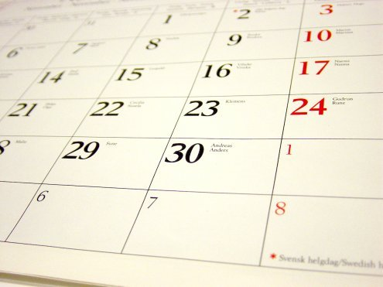
عطلة نهاية أسبوع نبويَّة
م ع ج 39
يوم الخميس
جمعة
السبت
الأحد
الجليل
الانفصال
الفداء
القيامة
يهودا
الفداء
الانفصال
القيامة
العشاء الأخير
صلب
القيامة
2 أبريل 33
3 أبريل 33
5 أبريل 33
"وَلَكِنِ الآنَ قَدْ قَامَ الْمَسِيحُ مِنَ الأَمْوَاتِ وَصَارَ بَاكُورَةَ الرَّاقِدِينَ." ١ كورنثوس ١٥ : ٢٠
المسيح هو الوحيد الذي قام على الإطلاق، ولكن على هذا النحو، فهو أيضًا الأول من بين الكثيرين الذين سينضمون إلى جسد مُقام.
Notes:
Leviticus 23 gives the order of Israel's three key feasts: • Passover, • Unleavened Bread, and • Firstfruits.
• But how could Jesus have the Passover on Thursday night but then die at 3 PM the next day on Friday when the Passover lambs were being slaughtered? And why did the Jewish leaders want the bodies off the cross quickly as Passover was approaching when Jesus had already celebrated Passover the night before?
• The answer is that Galilean Jews celebrated Passover the day before • Judean Jews. Since his disciples were Galileans, Jesus naturally celebrated on their timetable.
• The Feast of Unleavened Bread always began the day after Passover (Lev 23:5-6).
• Then Firstfruits followed sometime later on the first Sabbath after the first crops began to ripen (Lev 23:11). It indicated that millions of additional sheaves would follow until the entire harvest came in at Pentecost. In AD 33, these three celebrations occurred one after another on three consecutive days!
The significance is astonishing. • Christ predicted his death at the Last Supper Thursday night. • Then Jesus died on the Judean Passover • so that believers can live a life without yeast (Unleavened Bread), • which immediately followed with his resurrection on Firstfruits as he is the first and only human ever to obtain a glorified body as an installment for millions more to follow (1 Cor 15:20)!
We know these dates to be • 2 April 33 for the Thursday night Passover, • 3 April 33 was the day of his crucifixion, and • Jesus rose from the dead on the Feast of Firstfruits on 5 April 33.
Another view by Mark Moore:
"§ 143 Preparation for the Passover Meal (Mt 26:17–19; Mk 14:12–16; Lk 22:7–13)
The Synoptics indicate that Jesus ate the actual Passover meal on Nisan 14 before he was crucified on Nisan 15 (roughly equivalent to our April). Some, however, have interpreted John 18:28 and 19:14 to say that Jesus died at the very time the Passover lambs were being slain on Nisan 14. If that is true then we have an obvious contradiction between John and the Synoptics.
Though some are always eager to charge the Evangelists with theological editing or outright error, a better solution seems to be the suggestion that two separate calendars were followed. For example, Jaubert argues that Jesus followed the Essene solar calendar,²¹ or that the Passover sacrifices and meals were spread over two days because of the flood of visitors to Jerusalem.²² This would put the Passover on Thursday for the disciples but on Friday for the Sadducees. Hoehner argues that there was a difference in how the Galileans and Judeans reckoned their days (from sunrise or sunset).²³ Hence Jesus and the other Galileans ate the Passover a day before the Judeans did. Others have suggested that the discrepancy stemmed from an argument between the Pharisees and Sadducees. However, none of these arguments based on a calendar have strong documentary support.
There is a third solution that is better still and much simpler. Jesus and his disciples celebrated the actual Passover. John knew that. After all, he was familiar with synoptic chronology. In fact, John 13 also describes the Passover Jesus celebrated. (1) It was in Jerusalem rather than Bethany, which had been their haunt the entire week. (2) They are pictured as reclining at the table at night, which is indicative of a festival meal. And (3) when the disciples saw Judas exit urgently they believed he was going out to get last minute supplies for the Passover meal or to give alms to the poor. These are indications of a Passover meal. Consequently, what John calls the Passover (18:28), is actually the chagigah (Num 28:18–19), which opened the Feast of Unleavened Bread. Was John confused about what it was actually called? No. In John’s day, there was little distinction between the Passover (Nisan 14) and the Feast of Unleavened Bread (Nisan 15–21). Both terms were used interchangeably (Mt 26:17; Mk 14:1, 12; Lk 2:41; 22:1; Josephus, Ant 2.317; JW 5.98). So it was perfectly acceptable for John to identify this special meal as the Passover. Besides, every other time John uses the term “Passover” he refers to the entire feast, not the single meal (Jn 2:13, 23; 6:4; 11:55; 12:1; 13:1). Therefore, we suggest that Jesus and the disciples ate the actual Passover meal, celebrated on Nisan 14. Furthermore, the Jews of John 18:12 refused to enter Pilate’s praetorium so they would not be disqualified from the rest of the seven day Feast of Unleavened Bread, not the actual Passover meal.²⁴
²¹ Annie Jaubert, The Date of the Last Supper (New York: Alba House, 1965). One great weakness of her view is that her evidence for the Essene solar calendar comes from a third century document.
²² Cf. Maurice Casey, “The Date of the Passover Sacrifices and Mark 14:12,” TB 48/2 (1997): 245–247.
²³ H.W. Hoehner, Chronological Aspects of the Life of Christ (Grand Rapids: Zondervan, 1977).
Ant Antiquities of the Jews
JW Jewish Wars
²⁴ Cf. Carson, pp. 528–532; and B. Smith, “The Chronology of the Last Supper,” WTJ 53 (1991): 29–45. F. Chenderlin, “Distributed Observance of the Passover: A Preliminary Test of the Hypothesis,” Biblica 57 (1976): 1–24, adds a couple of additional keen points. First, there were probably too many Passover participants to have all the lambs killed and eaten in a single day. Hence, he argues for a “distributed observance” in which the Passover would be celebrated on successive days. Second, if that were the case, the Jewish leaders may have preferred to eat the Passover on the holy high Sabbath during Passover week rather than strictly on Nisan 14."
— Mark E. Moore, The Chronological Life of Christ (Joplin, MO: College Press Publishing Company, 2011), 557–558.
————————————
Common-435
OB-25-Feasts-35
OS-03-Leviticus-303
OS-26-Ezek40-43-Slide105
LC-00-Chronology of Christ-8
LC-08-Preparation-98
LC-09-Rejection-227
LC-10-Resurrection-35
NB-11-Feasts-35
NC-10-Reliability of Acts-13
NS-00-NTS Chronology-slide 40
NS-00-Chronology of Christ-8
NS-01-Matt15-28-slide 315
NS-02-Mark9-16-slide 262
NS-03-Luke13-24-slide 292
NS-04-John12-21-slide 390

Slide 45

أعياد سفر
اللاويين 23
134
1 نيسان
2 أيار
3 سيفان
4 تموز
5 آب
6 أيلول
7 تشري
8 تششفان
9 كسليف
10 طيفيت
11 شباط
12 آذار
(عيد الفصح)
الفداء
(عيد الفطير)
الانفصال
(عيد باكورة الحصاد)
القيامة
الشتاء
الصيف
3 أعياد للحج

Slide 46
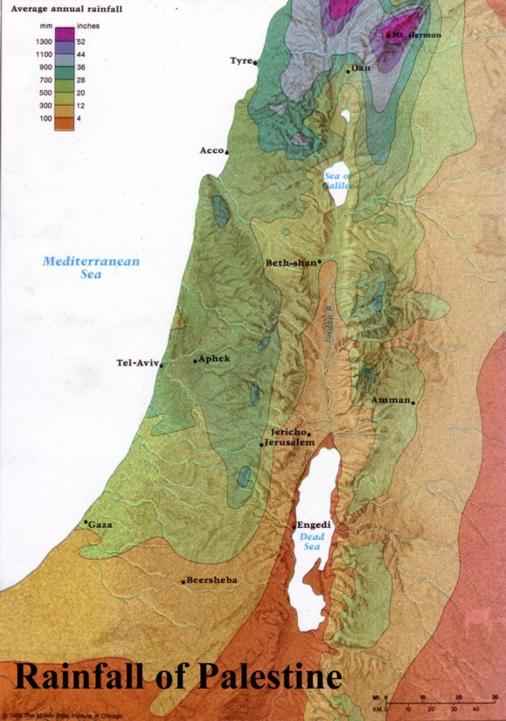
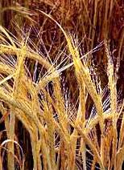
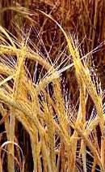
الباكورة :
تقدمات الحزم
184
حصدت في أقصى شمال إسرائيل
أحضرت إلى أورشليم

Slide 47
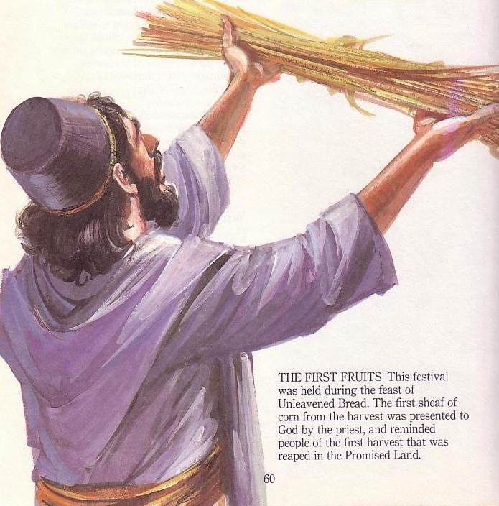
تقدمات الباكورة للهيكل
184
حصدت في أقصى شمال إسرائيل
أحضرت إلى أورشليم
رددت أمام الرب

Slide 48
ث. تقرير التلاميذ
187
لوقا 24: 9-12، يوحنا 20: 2-10
قامت النسوة بالرغم من الإعلان الملائكي بإخبار التلاميذ أنهم لا يعلمن مكان الجسد يعلن أنهن لا يفهمن أهمية القيامة، مما يدفع بطكرس ويوحنا للركض غلى القبر للتحقق من الأمر بأنفسهم مما ينتج إيمان يوحنا
Notes:
Like the men, these women do not see the meaning of the resurrection. Jesus alive doesn't even seem to be an option that they consider.

Slide 49
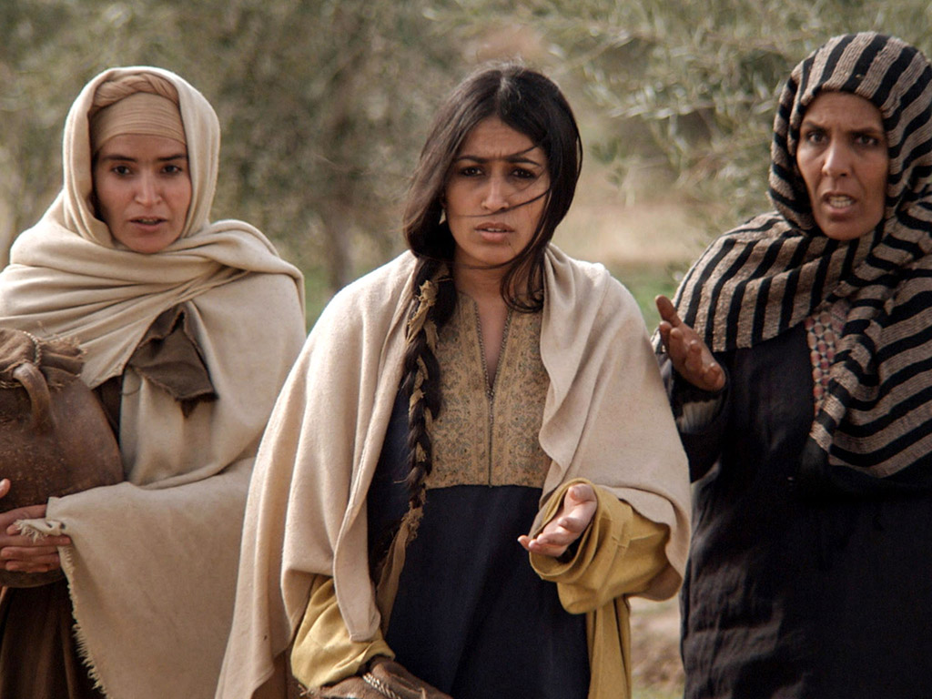

Slide 50
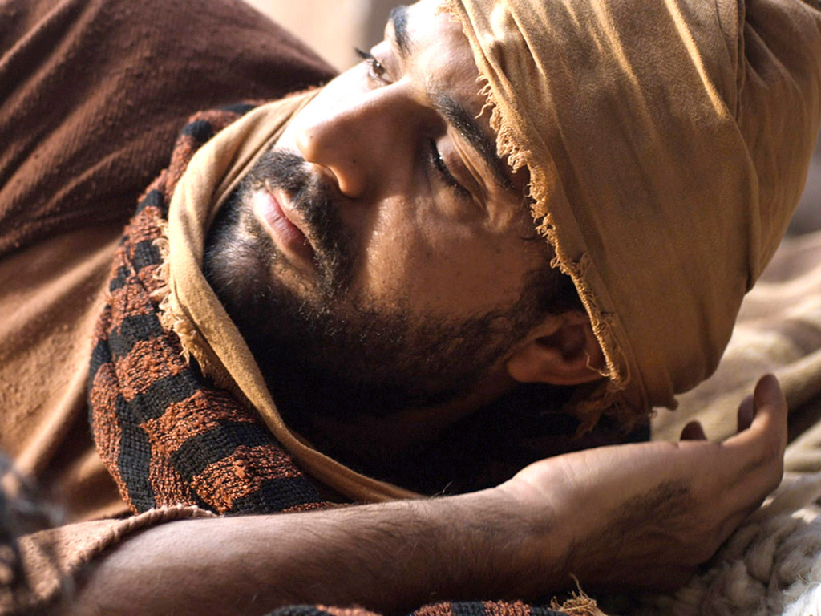

Slide 51
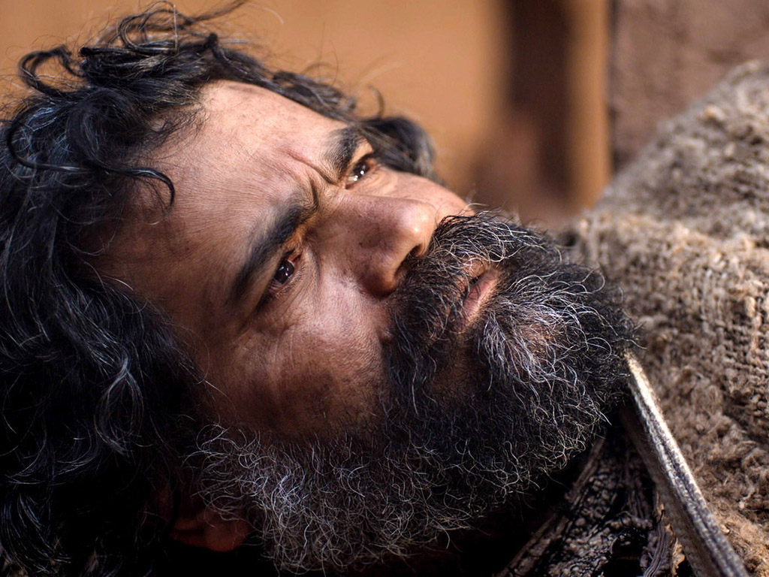

Slide 52
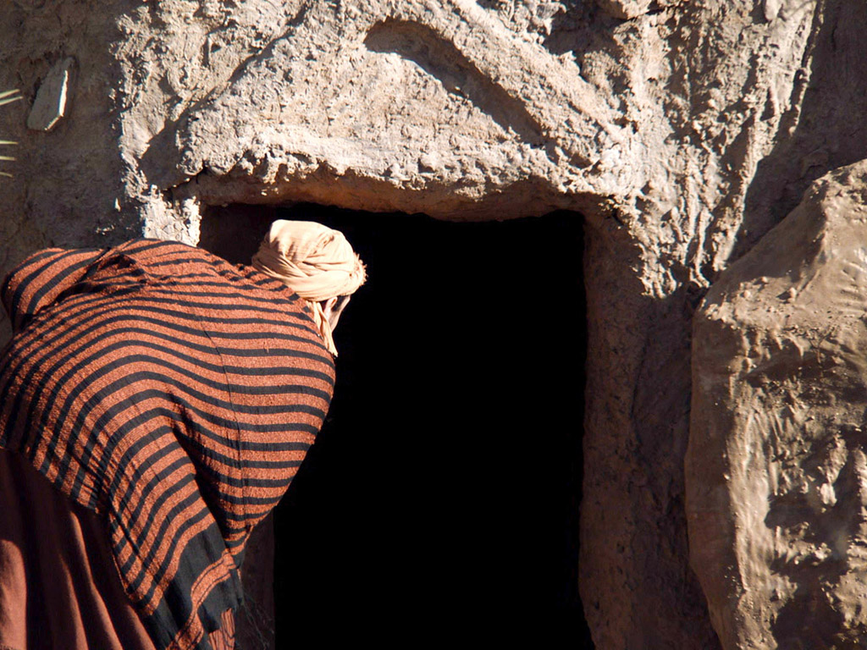

Slide 53
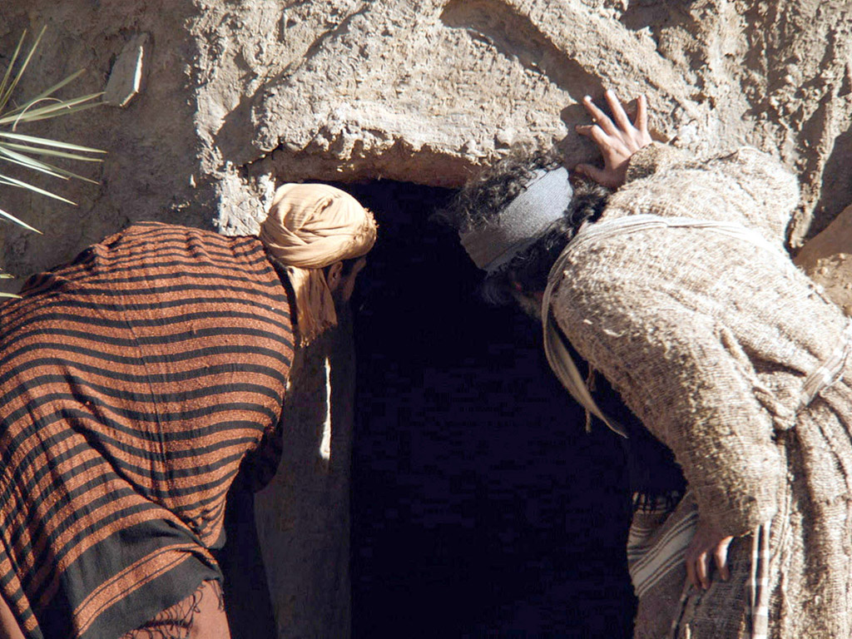

Slide 54
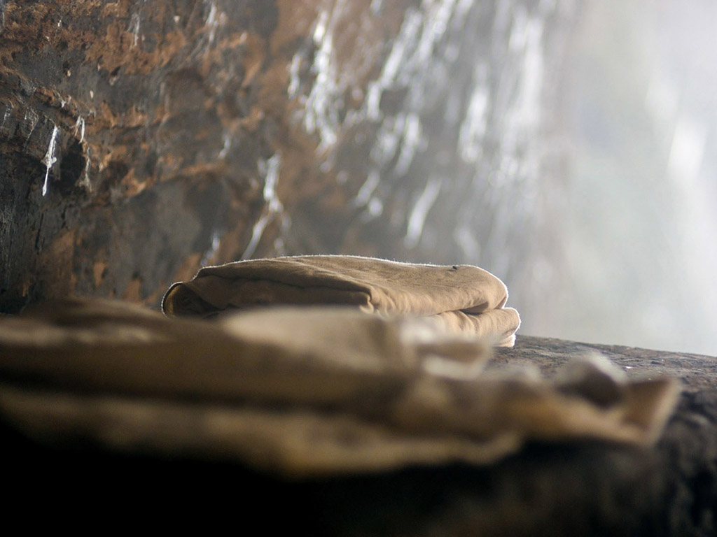

Slide 55
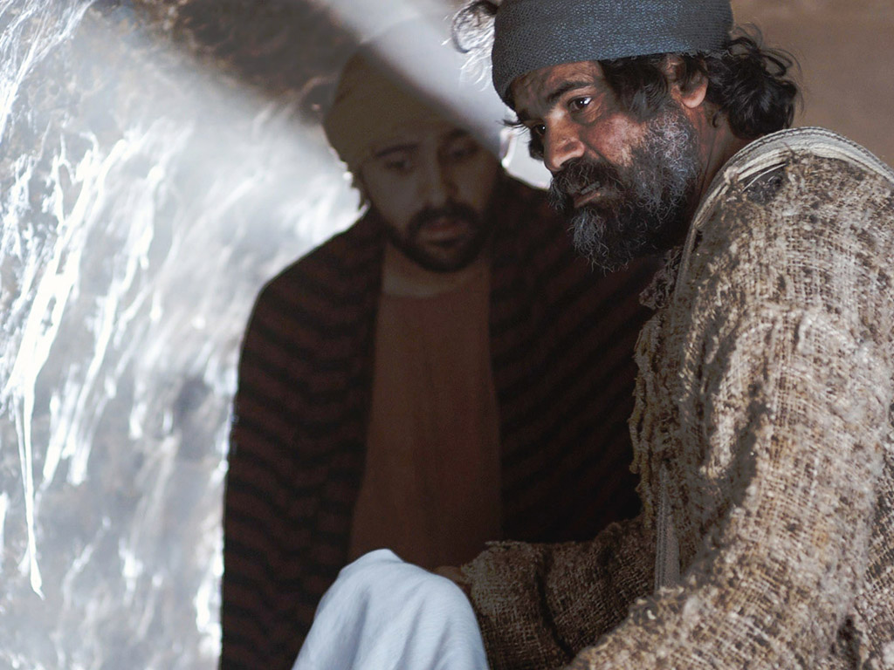

Slide 56
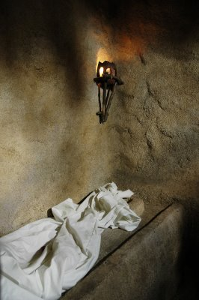
النظر في يوحنا 20: 5-8
يوحنا
نظر
ع 5
يوحنا
رأى
ع 8
“اختلس النظر”
لمس
بطرس
نظر
ع 6
ينظر باهتمام
Notes:
56
56
The Greek text uses three different words to describe what Peter and John saw:
• John "peeped" into the tomb, wondering if the body was really gone.
• Peter "beheld attentively" in that he saw more than John saw as Peter entered the tomb.
• But John "perceived" or understood the significance of the empty tomb, "and believed" in the resurrection

Slide 57
ج. ظهور مريم
188
مرقس 16: 9-11، يوحنا 20: 11-18
تعود مريم المجدلية إلى القبر تتحدث مع المسيح وتعود للتلاميذ بالأخبار أنه قام لكنهم لم يصدقوها إشارة إلى عدم إيمانهم والذي منعهم من تصديق قصة شهود العيان

Slide 58
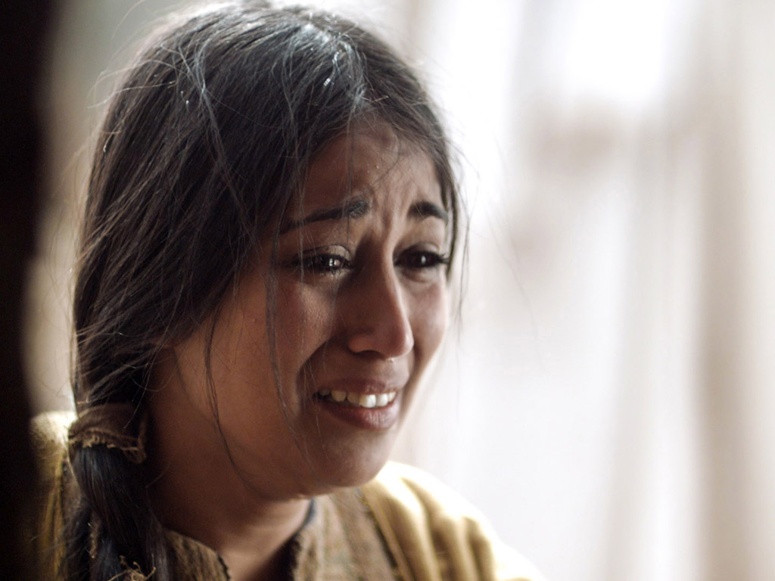
Notes:
Mary Magdalene returned to the tomb alone in her despair.

Slide 59
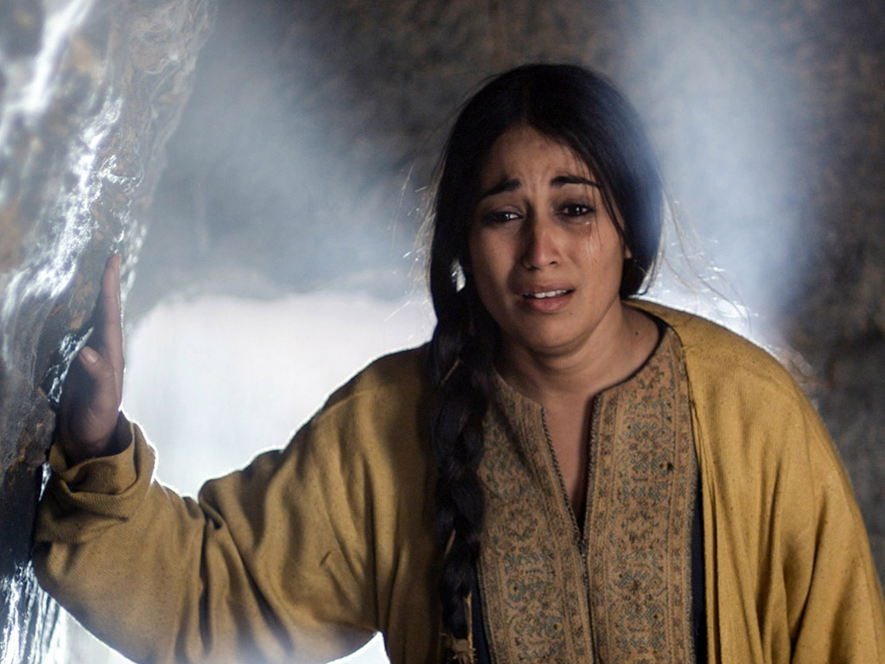

Slide 60
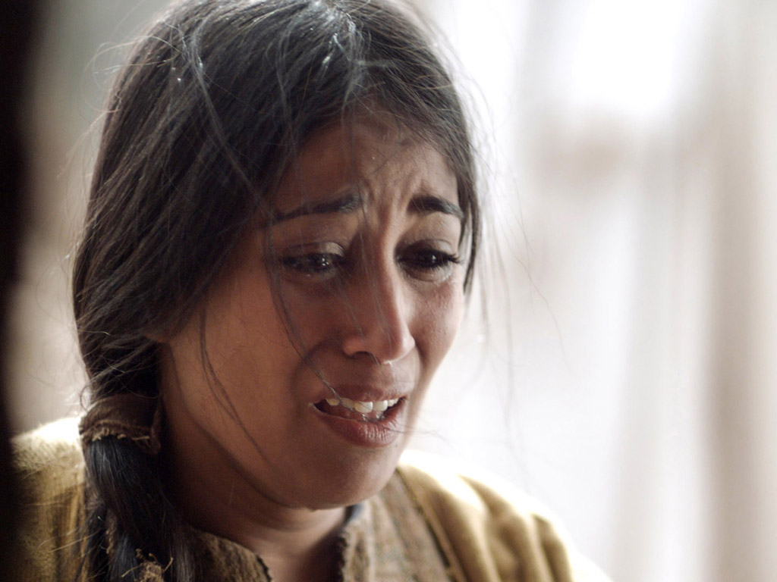

Slide 61
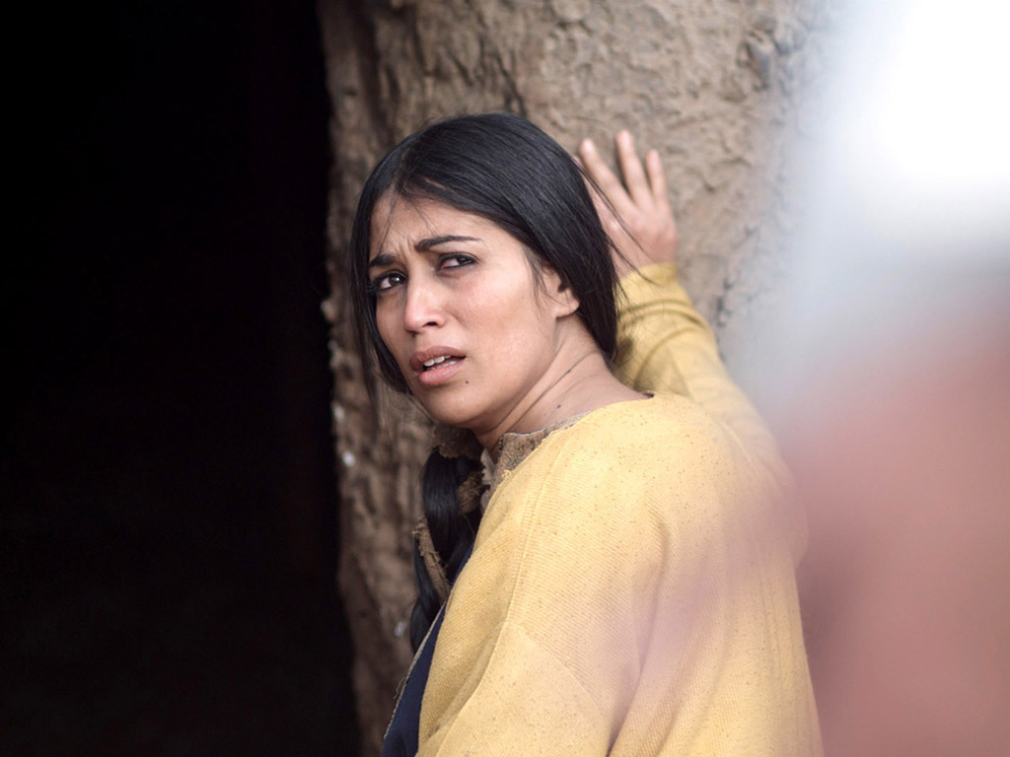

Slide 62
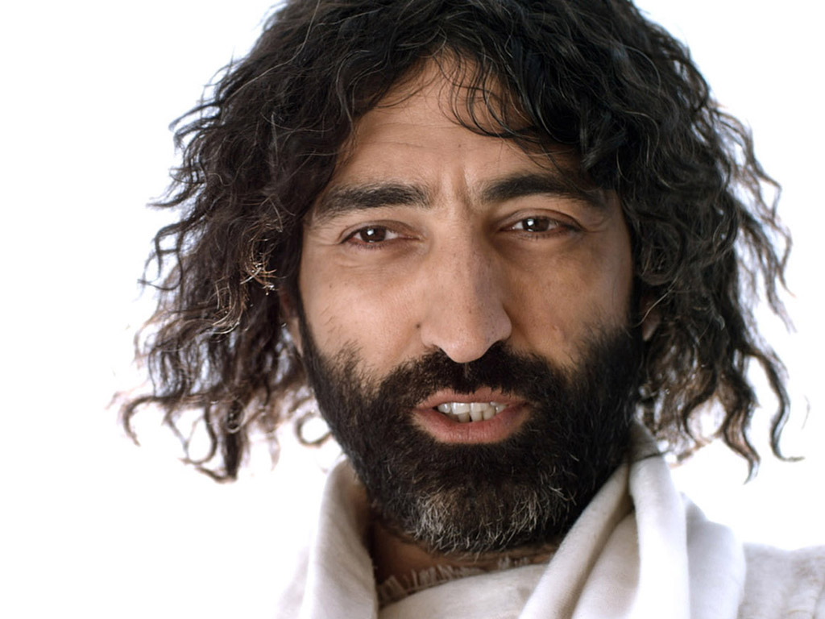

Slide 63
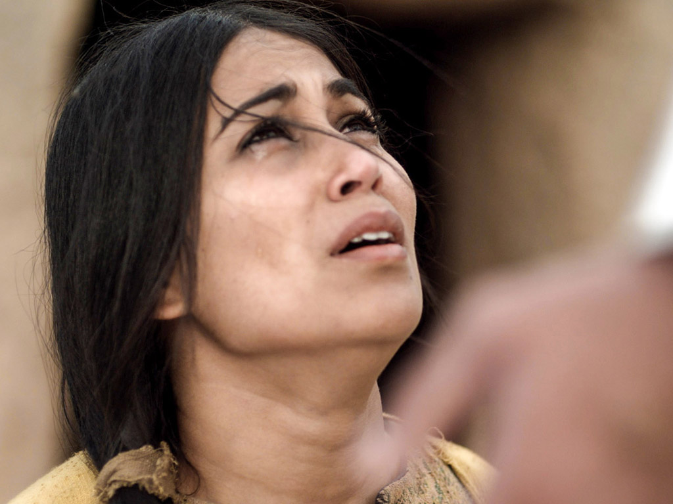

Slide 64
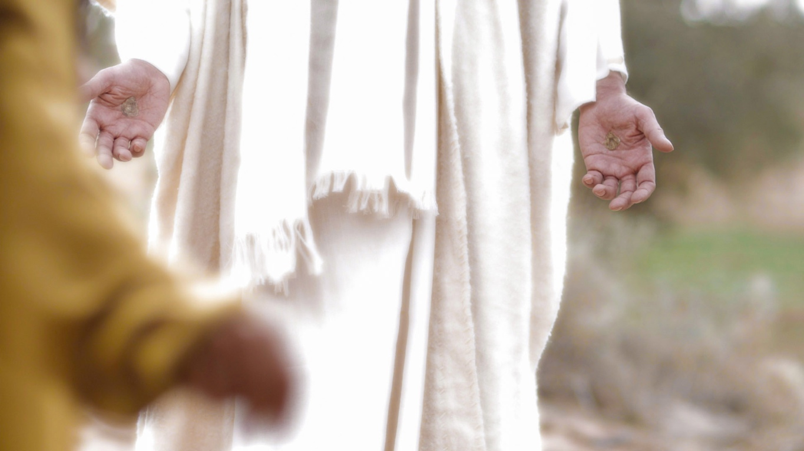

Slide 65


Slide 66

2. قيامة المسيح تقابل حاجتك
(يوحنا 20: 10-29)
تعزية مريم اليائسة (10-18)
Notes:
66
66

Slide 67
ح. الظهور للنسوة
189
متى 28: 9-10
رجعت النساء الأخريات إلى القبر ورأين المسيح أيضاً والذي أخبرهم أن يطلبوا من التلاميذ مقابلته في الجليل والتي سيعطيهم هناك تعليمات ما قبل الفراق ومأمورية أخيرة

Slide 68

النساء عند القبر
متى 28: 1 | مرقس 16: 1-2 | لوقا 24: 10 | يوحنا 20: 1
وبعد السبت، عند فجر أول الأسبوع، جاءت مريم المجدلية ومريم الأخرى لتنظرا القبر. | مريم المجدلية ومريم أم يعقوب وسالومة ... ذهبن إلى القبر. | وكانت مريم المجدلية ويونا ومريم أم يعقوب والباقيات معهن، اللواتي قلن هذا للرسل. | وفي أول الأسبوع جاءت مريم المجدلية إلى القبر باكراً.
Notes:
All four gospels note that Mary Magdalene went to the tomb.
Matthew says that the "other Mary" went, which Mark and Luke clarify as Mary, the mother of James.
Mark adds Salome, who is not noted by the other gospel writers by name.
Luke initially notes, "As his body was taken away, the women from Galilee followed…But very early on Sunday morning, the women went to the tomb" (Luke 23:55; 24:1), but he later gives their names. Luke adds Joanna and several other women.
John focuses his account on Mary alone.
Some may say that these were different visits by different women, but each Synoptic writer notes that they came to anoint the body, and John certainly would not note an earlier visit by Mary Magdalene, who would arrive later to anoint the body after she had already seen the Lord. It is better to postulate that each writer focused on the women who would best contribute to his purpose in writing. Then, after the other women had left, Mary Magdalene lingered behind and became the first person to see the resurrected Jesus.

Slide 69

من دحرج الحجر؟
لم يمت أبداً؟
قوة يسوع؟
الرومان؟
القادة اليهود؟
التلاميذ؟

Slide 70
خ. تقرير الحراس
190
متى 28: 11-15
رجع الحرس إلى أورشليم وأخبروا رؤساء الكهنة عن القيامة، والذين بالإتفاق مع السنهدريم رشوهم ليكذبوا أن التلاميذ سرقوا جسد المسيح بينما كانوا نياماً، في محاولة غير مجدية لتشويه سمعة التلاميذ مستمدة من عدم الإيمان العنيد للقادة الدينيين

Slide 71


حراس مرتشون (28: 12)

Slide 72
د. الظهور لاثنين على طريق عمواس
191
مرقس 16: 12-13، لوقا 24: 13-32
ظهر يسوع لرجلين على طريق عمواس ليكشف لهما أن معاناته تسبق مجده، ولكن هذا الأمر لم يصبح منطقيًا إلا عندما اختفى أثناء تناول العشاء.

Slide 73

هل يمكن للبشر ومن هم في أجساد ممجدة
أن يعيشوا معاً؟
435
فعل يسوع ذلك
على طريق عمواس
(لوقا 24)

Slide 74

Could mortals and those in glorified bodies really live together?
435
تذكر يسوع عندما
توهج؟

Slide 75

Could mortals and those in glorified bodies really live together?
435
لا، فقد بدا مثلنا

Slide 76

أدركا يسوع
عند العشاء فقط
435

Slide 77
Could mortals and those in glorified bodies really live together?
ثم ابتدأ من موسى ومن جميع الأنبياء يفسر لهما الأمور المختصة به في جميع الكتب
(لوقا 24: 27)

Slide 78
ذ. تقرير التلميذين لبقية التلاميذ
192
لوقا 24: 33-35
أخبر هذين التلميذين الأحد عشر أنهما رأيا الرب وهذا يؤكد تقرير النسوة السابق

Slide 79
ر. الظهور لبقية التلاميذ
193
مرقس 16: 14، لوقا 24: 36-43، يوحنا 20: 19-25
ظهرَ يسوعُ لعشرةٍ من التلاميذ، ثم أخبروا توما غيرَ المُصدِّق، مُظهِرًا أنَّ الإيمانَ وحده لا يكفي عندَ بعضِ الناسِ للإيمان.

Slide 80

صور كتابية مجانية
قصة الفصح
يسوع يظهر
للتلاميذ
لوقا 24: 36-49
يوحنا 20: 19-23

Slide 81


Slide 82


Slide 84


Slide 85


Slide 86


Slide 87


Slide 88


Slide 89


Slide 90


Slide 91


Slide 92


Slide 93
الكلمة في صور
صور كتابية مجانية

Slide 94
استخدمت بإذن رسمي
إنجيل
متى
إنجيل
مرقس
إنجيل
لوقا
إنجيل
يوحنا
نظرًا لإنتاج Lumo لمواد النشر الخاصة به ، نأسف لإبلاغك بأنه لا يمكننا ترخيص صورنا لعملاء آخرين خارج
freebibleimages.org
هذه الصور غير مرخصة لإعادة استخدامها في الفيديو أو النشر أو الوسائط الأخرى. لا يمكن إعادة توزيع الصور والملفات التي تم تنزيلها من خلال أي موقع ويب آخر غير freebibleimages.org أو استخدامها في أي سياق تؤدي فيه الرسالة المصاحبة إلى تقويض الإيمان المسيحي والإنجيل.
لا يمكن استخدام الصور إلا في العروض التقديمية التعليمية والمدونات ووسائل التواصل الاجتماعي ، وكلها يجب أن تكون مصحوبة بالإشارة إلى
www.LumoProject.com.
Picture courtesy of BBM
© All Rights Reserved.
www.bigbookmedia.com

Slide 95
ر. الظهور للأحد عشر
194
يوحنا 20: 26-31
ظهر المسيح ثانية بعد أسبوع واحد للتلاميذ العشرة بينما كان توما معهم ودعاه ليلمسه لكن توما أعلن فوراً خضوعه له كرب وإله، وهكذا صار كل التلاميذ شهوداً للأمور التي سيعظون بها في السنوات القادمة

Slide 96
2. قيامة المسيح تقابل حاجتك
(يوحنا 20: 10-29)
تعزي مريم اليائسة (10-18)
تشجع التلاميذ المحبطين (19-23)
تعطي الدليل لتوما الشكاك (24-29)
Notes:
96
96

Slide 97

يوحنا 20: 24-29
صور كتابية مجانية
قصة الفصح
يسوع يظهر
لتوما

Slide 98


Slide 99


Slide 100


Slide 101


Slide 102


Slide 104


Slide 105


Slide 106


Slide 107
الكلمة في صور
صور كتابية مجانية

Slide 108
استخدمت بإذن رسمي
إنجيل
متى
إنجيل
مرقس
إنجيل
لوقا
إنجيل
يوحنا
نظرًا لإنتاج Lumo لمواد النشر الخاصة به ، نأسف لإبلاغك بأنه لا يمكننا ترخيص صورنا لعملاء آخرين خارج
freebibleimages.org
هذه الصور غير مرخصة لإعادة استخدامها في الفيديو أو النشر أو الوسائط الأخرى. لا يمكن إعادة توزيع الصور والملفات التي تم تنزيلها من خلال أي موقع ويب آخر غير freebibleimages.org أو استخدامها في أي سياق تؤدي فيه الرسالة المصاحبة إلى تقويض الإيمان المسيحي والإنجيل.
لا يمكن استخدام الصور إلا في العروض التقديمية التعليمية والمدونات ووسائل التواصل الاجتماعي ، وكلها يجب أن تكون مصحوبة بالإشارة إلى
www.LumoProject.com.
Picture courtesy of BBM
© All Rights Reserved.
www.bigbookmedia.com

Slide 109
ز. الظهور لسبعة تلاميذ
195
يوحنا 21: 1-25
يظهر المسيح لسبعة من الأحد عشر عند بحر الجليل لتأكيد إضافي عن قيامته وليسترد بطرس إلى مكانته الذي أنكر المسيح ثلاث مرات في تصريح ثلاثي عن محبته للمسيح والإلتزام بعمل مشيئته

Slide 110

صور كتابية مجانية
يوحنا 21: 1-14
قصة الفصح
يسوع يظهر للتلاميذ
في الجليل

Slide 111


Slide 112


Slide 113


Slide 114


Slide 115


Slide 116


Slide 117


Slide 119


Slide 120


Slide 121


Slide 122


Slide 123


Slide 124


Slide 125
الكلمة في صور
صور كتابية مجانية

Slide 126
استخدمت بإذن رسمي
إنجيل
متى
إنجيل
مرقس
إنجيل
لوقا
إنجيل
يوحنا
نظرًا لإنتاج Lumo لمواد النشر الخاصة به ، نأسف لإبلاغك بأنه لا يمكننا ترخيص صورنا لعملاء آخرين خارج
freebibleimages.org
هذه الصور غير مرخصة لإعادة استخدامها في الفيديو أو النشر أو الوسائط الأخرى. لا يمكن إعادة توزيع الصور والملفات التي تم تنزيلها من خلال أي موقع ويب آخر غير freebibleimages.org أو استخدامها في أي سياق تؤدي فيه الرسالة المصاحبة إلى تقويض الإيمان المسيحي والإنجيل.
لا يمكن استخدام الصور إلا في العروض التقديمية التعليمية والمدونات ووسائل التواصل الاجتماعي ، وكلها يجب أن تكون مصحوبة بالإشارة إلى
www.LumoProject.com.
Picture courtesy of BBM
© All Rights Reserved.
www.bigbookmedia.com

Slide 127
2. قيامة المسيح تقابل حاجتك
(يوحنا 20: 10-29)
تعزي مريم اليائسة (10-18)
تشجع التلاميذ المحبطين (19-23)
Notes:
127
127

Slide 128

ما الذي يتطلبه الأمر لتغيير بطرس اليائس؟

Slide 129

صور كتابية مجانية
يوحنا 21: 15-25
قصة الفصح
يسوع يسأل بطرس

Slide 130


Slide 131


Slide 133


Slide 134


Slide 135


Slide 136


Slide 137


Slide 138


Slide 139


Slide 140


Slide 141
الكلمة في صور
صور كتابية مجانية

Slide 142
استخدمت بإذن رسمي
إنجيل
متى
إنجيل
مرقس
إنجيل
لوقا
إنجيل
يوحنا
نظرًا لإنتاج Lumo لمواد النشر الخاصة به ، نأسف لإبلاغك بأنه لا يمكننا ترخيص صورنا لعملاء آخرين خارج
freebibleimages.org
هذه الصور غير مرخصة لإعادة استخدامها في الفيديو أو النشر أو الوسائط الأخرى. لا يمكن إعادة توزيع الصور والملفات التي تم تنزيلها من خلال أي موقع ويب آخر غير freebibleimages.org أو استخدامها في أي سياق تؤدي فيه الرسالة المصاحبة إلى تقويض الإيمان المسيحي والإنجيل.
لا يمكن استخدام الصور إلا في العروض التقديمية التعليمية والمدونات ووسائل التواصل الاجتماعي ، وكلها يجب أن تكون مصحوبة بالإشارة إلى
www.LumoProject.com.
Picture courtesy of BBM
© All Rights Reserved.
www.bigbookmedia.com

Slide 143

كيف يستردنا يسوع بعد أن أفسدنا الأشياء حقًا؟

Slide 144

بطرس النادم

Slide 145

مخلص قائم

Slide 146

بحر طبرية (يوحنا 21)

Slide 147
تحركات
3 طرق يستردنا بها المسيح
بعد الفشل
صيد معجزي
إسترداد بطري
موت يوحنا
خاتمة

Slide 148

1. اعترف بحاجتك للمسيح حتى عندما تشعر بالأهلية (يوحنا 21: 1-14)

Slide 149

هل أمسكتم شيئاً؟
Notes:
http://perso.wanadoo.fr/saint.pierre/pagesan/alapparition_au_lac.html

Slide 150

لا
ألقوا شباككم للجانب الأيمن
قف
Notes:
http://perso.wanadoo.fr/saint.pierre/pagesan/alapparition_au_lac.html

Slide 151

يوحنا: إنه الرب
بطرس
يقفز
Notes:
http://perso.wanadoo.fr/saint.pierre/pagesan/alapparition_au_lac.html

Slide 152

ما الفكرة في هذه المعجزة؟
Notes:
http://perso.wanadoo.fr/saint.pierre/pagesan/alapparition_au_lac.html

Slide 153

Fish Déjà Vu
هل يلمح يوحنا إلى الرواية السابقة؟
لوقا 5: 1-11
يوحنا 21: 1-14
الدعوة
استرداد المكانة
يسوع في القارب
يسوع على الشاطئ
اتبعني
ارع خرافي
الكرازة
الرعاية
تكرار رسالة يسوع: أنت تريدني لتكون مؤهلاً حقًا

Slide 154

هل تعترف أنك بحاجة إلى المسيح
حتى في مجال اختصاصك؟
Notes:
http://perso.wanadoo.fr/saint.pierre/pagesan/alapparition_au_lac.html

Slide 155
هل بعتم شيئاً؟
لا يا رب
Notes:
http://perso.wanadoo.fr/saint.pierre/pagesan/alapparition_au_lac.html

Slide 156

ما هو مجال اختصاصك؟

Slide 157
1. اعترف بحاجتك للمسيح حتى عندما تشعر بالأهلية (يوحنا 21: 1-14)

Slide 158

2. أظهر محبتك للمسيح من خلال حب البشر
(يوحنا 21: 15-17)

Slide 159
أتحبني
أكثر
من
هؤلاء؟
ما المقصود بهؤلاء؟
أتحبني أكثر من حبك للصيد؟
أتحبني أكثر من حبك لهرلاء التلاميذ؟
أتحبني أكثر مما يحبني بقية التلاميذ؟
Notes:
John 13:37 “I will lay down my life you” (even if the others fail you)

Slide 160
ثلاثة أسئلة
هل تحبني محبة غير مشروطة؟
أحبك محبة المصلحة
هل تحبني محبة غير مشروطة؟
أحبك محبة المصلحة
هل تحبني محبة المصلحة؟
أحبك محبة المصلحة

Slide 161

ثلاثة استردادات
هل تحبني محبة غير مشروطة؟
ارع خرافي
هل تحبني محبة غير مشروطة؟
ارع غنمي
هل تحبني محبة المصلحة؟
ارع غنمي

Slide 162

ارع خرافي

Slide 163

مسؤولية
التعليم

Slide 164

لا تطعم الأغنام الوجبات السريعة

Slide 165

لا تستغل الأغنام

Slide 166

ارع خرافي

Slide 167

كيف تخرج بطرس من نفقه
الخطوة 1 : اعمل نفس المعجزة ثانية
الخطوة 2 : استرده ثلاث مرات

Slide 168
هل تحب الآخرين محبة غير مشروطة؟
هل تحب الآخرين محبة غير مشروطة؟
أحبهم محبة المصلحة
هل تحب الآخرين محبة غير مشروطة؟
أحبهم محبة المصلحة
هل تحب الآخرين محبة غير مشروطة؟
أحبهم محبة المصلحة

Slide 169

محبة الآخرين هي محبة المسيح

Slide 170
تصنيفات المواهب
(1 بطرس 4: 11)
التكلم | الخدمة
التعليم | الإدارة
الكرازة | الإيمان
الرعاية-التعليم | العطاء
التشجيع | الخدمة
 | الرحمة

Slide 171

ولكن متى شخت فإنك تمد يدك وآخر يمنطقك ويحملك حيث لا تشاء
(يو 21: 18)
صلب بطرس
اتبعني

Slide 172

قال ليسوع يا رب وهذا ما له
(يوحنا 21: 21)

Slide 173

قال له يسوع إن كنت أشاء أنه يبقى حتى أجيء
فماذا لك اتبعني أنت (يوحنا 21: 22)

Slide 174
يأمرنا يسوع أيضاً أن لا نسأل
عن دعوته للآخرين

Slide 175

كيف يستردنا يسوع؟

Slide 176

يستردنا يسوع إلى الدعوة
التي لديه لنا
الفكرة الرئيسية

Slide 177

كيف تجد الدعوة التي لديه لحياتك؟

Slide 178
1. اعترف بحاجتك للمسيح حتى عندما تشعر بالأهلية (يوحنا 21: 1-14)

Slide 179
2. أظهر محبتك للمسيح من خلال حب البشر
(يوحنا 21: 15-17)

Slide 180

3. لا تقلق بخصوص خطة المسيح للآخرين (يوحنا 21: 18-23)

Slide 181

خلاصة يوحنا (21: 24-25)
أنا شاهد عيان (21: 24)
لم أخبر نصف القصة (21: 25)

Slide 182

آمن بيسوع
³⁰ وآيات أخر كثيرة صنع يسوع قدام تلاميذه لم تكتب في هذا الكتاب 31 وأما هذه فقد كتبت لتؤمنوا أن يسوع هو المسيح ابن الله ولكي تكون لكم إذا آمنتم حياة باسمه

Slide 183


المتغيرات النصية في يوحنا 20: 31
110
إنجيلي
... هذه كتبت حتى تؤمنوا أن يسوع هو المسيح ابن الله ومن خلال الإيمان تكون لكم حياة في اسمه
تنويري
... هذه كتبت حتى تستمروا في الإيمان أن يسوع هو المسيح ابن الله ومن خلال الإيمان تكون لكم حياة في اسمه
Aorist Subjunctive
i-na pisteu,shte
37 manuscripts
Many but later manuscripts
Present Subjunctive
i-na pisteu,hte
p⁶⁶ & a*
Few but early manuscripts
صيغة شرطية
صيغة شرطية حالية
37 مخطوطة
مخطوطات كثيرة ولكن متأخرة
مخطوطات قليلة لكن مبكرة
Notes:
Most of the manuscripts have the little sigma (= English "s") that makes the verb for "believe" in an undefined sense (evangelistic sense of "may believe"). However, a few early MSS lack this sigma, which turns it into a present tense (an edification sense of "go on believing"). This course follows the first sense as the book has an evangelistic thrust.
________
JE-08-Resurrection-29
LC-10-Resurrection-156
NS-04-John1-12-slide 90
NS-04-John 13-24-slide 398

Slide 184

اتبعني
ارع خرافي

Slide 185
ش. مأمورية التلاميذ
196
متى 28: 16-20، مرقس 16: 15-18
يرسل المسيح كل التلاميذ على جبل في الجليل ليصنعوا تلاميذ في كل العالم ويعد بمساعدته الشخصية بالتزامن مع مساعدة الروح القدس حتى يكون للتلاميذ سلطة وقوة ليكونوا شهوده

Slide 186

متى 28: 18-20
فتقدم يسوع وكلمهم قائلاً دفع غلي كل سلطان في السماء وعلى الأرض فاذهبوا وتلمذوا جميع الأمم وعمدوهم باسم الاب والإبن والروح القدس وعلموهم أن يحفظوا جميع ما أوصيتكم به وها أنا معكم كل الأيام إلى انقضاء الدهر آمين

Slide 187


المأمورية العظمى
متى 20-18 :28
فَٱذْهَبُوا وَتَلْمِذُوا جَمِيعَ ٱلْأُمَمِ وَعَمِّدُوهُمْ بِٱسْمِ ٱلْآبِ وَٱلِٱبْنِ وَٱلرُّوحِ ٱلْقُدُسِ. ^{٢٠} وَعَلِّمُوهُمْ أَنْ يَحْفَظُوا جَمِيعَ مَا أَوْصَيْتُكُمْ بِهِ. وَهَا أَنَا مَعَكُمْ كُلَّ ٱلْأَيَّامِ إِلَى ٱنْقِضَاءِ ٱلدَّهْرِ». آمِينَ.
Notes:
المسيح لديه كل السلطان لكنه يمد بعضا منه إلينا كأشخاص تحت سلطانه. قد يبدو أن هناك أربع وصايا هنا ، لكن "تلمذة" هي الوصية الوحيدة هنا. يحدث هذا من خلال طاعة المشاركين الثلاثة: الذهاب والمعمودية والتعليم.

Slide 188
المأمورية العظمى
صنع تلاميذ
تعليم
التعميد
ذهاب
التقديس
تعريف
خلاص
التعليم
التمثل
الكرازة
النضج
الربط
الإيمان
قم ببنائهم
احتفظ بهم
ابحث عنهم
مقتبس من الدكتور غاري ماكنتوش ، شبكة نمو الكنيسة 2014
Notes:
تؤكد معظم الكنائس على العمود الثالث وتفكر فقط في التعليم على أنه تلمذة. ومع ذلك ، فإنه يشمل الذهاب والتعميد والتعليم.
ضع قائمة بالخدمات في كنيستك تحت العمود المناسب لها. إذا لم يكن من الممكن إدراجها تحت واحدة من هذه ، فقم بإزالة تلك الوزارة.
أي من الأعمدة الثلاثة هو الأضعف في كنيستك؟ ما الذي يمكنك فعله لتقوية هذه المنطقة الضعيفة؟

Slide 189

بما أن المسيح ملك
فالمؤمنون سوف يحكمون معه

Slide 190


المؤمنون سيحكمون الأرض
(رؤ 5: 10)
وجعلتنا لإلهنا ملوكاً وكهنة
فسنملك على الأرض

Slide 191


رسم بياني حسب رؤيا 20: 4-6
424
4ب فعاشوا وملكوا مع المسيح ألف سنة
4أ ورأيت عروشاً فجلسوا عليها وأعطوا حكماً ورأيت نفوس الذين قتلوا من أجل شهادة يسوع ومن أجل كلمة الله والذين لم يسجدوا للوحش ولا لصورته ولم يقبلوا السمة على جباههم وعلى أيديهم
1000 سنة
5ب هذه هي القيامة الأولى 6أ مبارك ومقدس من له نصيب في القيامة الأولى هؤلاء ليس للموت الثاني سلطان عليهم
6ب بل سيكونون كهنة لله والمسيح وسيملكون معه ألف سنة
5أ وأما بقية الأموات فلم تعش حتى تتم الألف سنة

Slide 192

بما أن يسوع تمم كل المتطلبات
ليكون ملك إسرائيل
فسوف نملك معه
الفكرة الرئيسية

Slide 193


هل تثق بالملك الآن؟
قبل أن نصلي يا رب ليأت ملوتك
علينا أن نكون قادرين على أن نصلي
ليرحل ملكوتي

Slide 194

هل تقف؟

Slide 195

يسوع خروف وأسد معاً

Slide 196

أثق بموتك لأجلي

Slide 197

هل أنت مستعد لتحكم؟

Slide 198

كن أميناً الآن

Slide 199

مرقس 16: 9-20
أحد أصعب المشاكل النصية في العهد الجديد
88
90-92

Slide 200

3 أنواع من نصوص المخطوطات
غربية
90
بيزنطية
اسكندرية
Notes:
The NT manuscripts of the early centuries of the church were copied in three main regions:
Rome gave us the Western text type which has many manuscripts from the 8th-10th centuries, supported by the Roman Catholic church.
The city of Constantinople became the capital of the Eastern Orthodox church with its Byzantine manuscripts (or majority text, since they copied so many of them). While considerably varying, it also underlies the Textus Receptus Greek text used for most Reformation-era translations of the New Testament into vernacular languages, and
A large community of Christians gathered in Alexandria, Egypt. This Alexandrian texts were the earliest, going back to about AD 200. Modern translations mainly use Eclectic editions that conform more often to the Alexandrian text-type.

Slide 201
ماذا عن مرقس 16: 9-20؟
غربية
90
بيزنطية
الكل يحتوي على مر 16: 9-20
مخطوطات كثيرة
ما عدا القرن 7-5
الكل يحتوي على مر 16: 9-20
مخطوطات كثيرة
ما عدا القرن 9-15
البعض ألغى 16: 9-20
فقط 5 مخطوطات
القرن الرابع احتواها
القرن 5-9 استثناها
اسكندرية
Notes:
The NT manuscripts of the early centuries of the church were copied in three main regions:
Rome gave us the Western text type which has many manuscripts from the 8th-10th centuries, supported by the Roman Catholic church.
The city of Constantinople became the capital of the Eastern Orthodox church with its Byzantine manuscripts (or majority text, since they copied so many of them). While considerably varying, it also underlies the Textus Receptus Greek text used for most Reformation-era translations of the New Testament into vernacular languages, and
A large community of Christians gathered in Alexandria, Egypt. This Alexandrian texts were the earliest, going back to about AD 200. Modern translations mainly use Eclectic editions that conform more often to the Alexandrian text-type.

Slide 202

التطبيق
مرقس
82
هل أنت تلميذ يتألم اختيارياً على مثال يسوع؟

Slide 203
ص. المأمورية النهائية
197
لوقا 24: 44-49
بعد قضاء بعض الوقت مع الرسل في الجليل، قادهم يسوع إلى أورشليم حيث شجعهم على البقاء هناك حتى يمنحهم الروح القدس القوة اللازمة للقيام بالخدمة.

Slide 204

أربع مأموريات عظيمة
متى 28: 18-20 | مرقس 16: 15 | لوقا 24: 46-47 | يوحنا 20: 21
فاذهبوا وتلمذوا ... وعمدوهم ... وعلموهم أن يحفظوا جميع ما أوصيتكم به. | اذهبوا إلى العالم أجمع واكرزوا بالإنجيل للخليقة كلها | ينبغي أن المسيح يتألم ويقوم من الأموات ... وأن يكرز باسمه لجميع الأمم، مبتدأ من أورشليم. | سلام لكم! كما أرسلني الآب أرسلكم أنا
Notes:
The four gospels record four different times that Jesus commissions his disciples to reach the world with the gospel.

Slide 205
ض. صعود المسيح
198
مرقس ١٦: ١٩-٢٠؛ لوقا ٢٤: ٥٠-٥٣؛ أعمال الرسل ١:١-١١
يبارك يسوع تلاميذه على جبل الزيتون واستقبل في السماء على مرأى منهم ليجلس عن يمين الله حتى يستلم خدمته الحالية لقديسيه
Notes:
Mark 16:19 When the Lord Jesus had finished talking with them, he was taken up into heaven and sat down in the place of honor at God’s right hand. 20 And the disciples went everywhere and preached, and the Lord worked through them, confirming what they said by many miraculous signs.
The Ascension
Luke 24:50 Then Jesus led them to Bethany, and lifting his hands to heaven, he blessed them. 51 While he was blessing them, he left them and was taken up to heaven. 52 So they worshiped him and then returned to Jerusalem filled with great joy. 53 And they spent all of their time in the Temple, praising God.
The Promise of the Holy Spirit
Acts 1:1 In my first book I told you, Theophilus, about everything Jesus began to do and teach ² until the day he was taken up to heaven after giving his chosen apostles further instructions through the Holy Spirit. ³ During the forty days after he suffered and died, he appeared to the apostles from time to time, and he proved to them in many ways that he was actually alive. And he talked to them about the Kingdom of God.
Acts 1:4 Once when he was eating with them, he commanded them, “Do not leave Jerusalem until the Father sends you the gift he promised, as I told you before. ⁵ John baptized with water, but in just a few days you will be baptized with the Holy Spirit.”
The Ascension of Jesus
Acts 1:6 So when the apostles were with Jesus, they kept asking him, “Lord, has the time come for you to free Israel and restore our kingdom?”
Acts 1:7 He replied, “The Father alone has the authority to set those dates and times, and they are not for you to know. ⁸ But you will receive power when the Holy Spirit comes upon you. And you will be my witnesses, telling people about me everywhere—in Jerusalem, throughout Judea, in Samaria, and to the ends of the earth.”
Acts 1:9 After saying this, he was taken up into a cloud while they were watching, and they could no longer see him. ¹⁰ As they strained to see him rising into heaven, two white-robed men suddenly stood among them. ¹¹ “Men of Galilee,” they said, “why are you standing here staring into heaven? Jesus has been taken from you into heaven, but someday he will return from heaven in the same way you saw him go!”
Note that Acts 1:1-11 was added to the Pentecost outline.

Slide 206

Notes:
We open up his book and see…

Slide 207

اعمال ١ : ١-٢
اَلْكَلاَمُ الأَوَّلُ أَنْشَأْتُهُ يَا ثَاوُفِيلُسُ عَنْ جَمِيعِ مَا ابْتَدَأَ يَسُوعُ يَفْعَلُهُ وَيُعَلِّمُ بِهِ ٢ إِلَى الْيَوْمِ الَّذِي ارْتَفَعَ فِيهِ بَعْدَ مَا أَوْصَى بِالرُّوحِ الْقُدُسِ الرُّسُلَ الَّذِينَ اخْتَارَهُمْ.
Notes:
Jesus had fully trained the disciples for three years and they were ready to go—or at least they thought so (أعمال الرسل 1:1-3).
Who was Theophilus (1)?
This is the only time he is noted in the NT, but his name means “loves God” and so he obviously was a believer.
He likely was a wealthy man who financed Luke to write this two-volume work on Jesus and the Church

Slide 208

اعمال ١ : ٣ا
اَلَّذِينَ أَرَاهُمْ أَيْضاً نَفْسَهُ حَيّاً بِبَرَاهِينَ كَثِيرَةٍ بَعْدَ مَا تَأَلَّمَ وَهُوَ يَظْهَرُ لَهُمْ أَرْبَعِينَ يَوْماً
Notes:
Theophilus believed in the risen Jesus

Slide 209


Slide 210


Slide 212


Slide 213


Slide 214

اعمال ١ : ٣
اَلَّذِينَ أَرَاهُمْ أَيْضاً نَفْسَهُ حَيّاً بِبَرَاهِينَ كَثِيرَةٍ بَعْدَ مَا تَأَلَّمَ وَهُوَ يَظْهَرُ لَهُمْ أَرْبَعِينَ يَوْماً وَيَتَكَلَّمُ عَنِ الْأُمُورِ الْمُخْتَصَّةِ بِمَلَكُوتِ اللهِ.
Notes:
What was the “kingdom of God” (3)?
The Psalms tell us God has always ruled over the universe and always will.

Slide 215
نظرةٌ عامَّةٌ إلى المستقبَل
437
العرش
العظيم
الأبيض
(رؤيا يوحنَّا ٢٠: ١١-١٤)
الاختطاف
(١تسالونيكي ٤: ١٣-١٨)
المجيء الثاني
(زكريَّا ١٤: ٣-٥)
يوم الربّ
عصْرُ الكنيسة
الضيقة
(زكريَّا ١٤: ١-٢)
المُلْك الألفيّ
(زكريَّا ١٤: ٦-٢١)
جوج وماجوج (هرمجدون)
(حزقيال ٣٨-٣٩)
العودة إلى جوج وماجوج
(رؤيا يوحنَّا ٢٠: ٧-١٠)
إرميا ٣٠ : ٧
آهِ! لأَنَّ ذَلِكَ الْيَوْمَ عَظِيمٌ وَلَيْسَ مِثْلُهُ. وَهُوَ وَقْتُ ضِيقٍ عَلَى يَعْقُوبَ وَلَكِنَّهُ سَيُخَلَّصُ مِنْهُ.
Notes:
215
الحدث التالي في التقويم النبويِّ الذي وضَعَه الله هو أنْ ينتهي عصر الكنيسة بالاختطاف. وبَعْدَ ذلك بوقتٍ قصير، سيبدأ يوم الربِّ بتوقيع ضدِّ المسيح ميثاقًا مع إسرائيل (دانيال 9: 27؛ 2تسالونيكي 2: 1-12). أطلَقَ المقطعُ الكتابيُّ في إرميا 30: 7 على هذا "اليوم" أو الفترة اسمَ "زمن ضيق يعقوب"، أيْ عَصْر الاضطهاد الكبير لليهود. ولكنَّ المجيء الثاني سيأتي في المرحلة الثانية من "يوم الربِّ"، حيث ستَخْلُص كلُّ أُمَّة إسرائيل في ذلك الوقت (رومية 11: 26-27). هذه الألف سنة من البَرَكَة على الأرض ستسبقها معركةٌ كبيرةٌ كما ستليها معركةٌ كبيرةٌ، وتنتهي بدينونة العرش الأبيض العظيم.
فكيف يمنحك هذا الأمرُ الأملَ؟
هل يُؤثِّر ذلك في كيفيِّة استخدامك لأموالك؟ فهل "تكنز لنفسك كنوزاً في السماء" نتيجةً لذلك؟
وكيف يؤثر ذلك في استخدامك للوقت؟ هل تقول: "هذا الفيلم ليس خطأً بالضرورة، ولكن يمكنني استغلال وقتي على نحوٍ أفضل بكثيرٍ باستثمار كلمة الله في الآخَرين!"
ليكنْ لديك خوف الله بإدراك أنَّ يوم الربِّ القادم (الضيقة وفترة المُلْك الألفيِّ) سيستبعد الأشرار وسيشفي الأبرار (ملاخي 4: 1-3).
The next event on God's prophetic calendar is for the church age to end with the Rapture. Shortly after this, the Day of the Lord will begin with the Antichrist signing a covenant with Israel (Dan 9:27; 2 Thess 2:1-12). Jeremiah 30:7 called this "Day" or period the "time of Jacob's trouble" or era of great persecution of Jews. Yet the second coming will bring in phase 2 of the "Day of the Lord" where all Israel at that time will be saved (Rom 11:26-27). This 1000 years of blessing on earth will be preceded and followed by two major battles and ending in the Great White Throne Judgment.
So how does this give you hope?
Does it affect how you use your money? Do you"lay up for yourself treasures in heaven” as a result?
How does it impact your use of time? Do you say,"That movie isn’t necessarily wrong, but I could use my time much better by investing God’s Word into others!”
Fear God by realizing that the future day of the LORD (Tribulation and Millennium) will exclude the wicked but heal the righteous (Mal 4:1-3).
______
Common-342
BG-13-Present & Future Geography-57
ES-16-Kingdom & Millennialism Part 2—slides 15, 72
ES-25-Shared Land Theology-18
ES-26-Restoration of Israel-284
JE-09-Return of Christ-36
JE-10-Christ's Rule-40
LC-09-Preparation-29
LC-Resurrection-198
OS-23-Isaiah 1-12-Slide 87
OS-24-Jeremiah-161
OS-26-Ezekiel 1-39-Slide 247
OS-26-Ezekiel_33-39—slide 102
OS-26-Ezekiel 40-43-Slide 24
OS-27-Exile-22, 25
OS-29-Joel-87
OS-31-Obadiah-154
OS-36-Zephaniah-86
OS-38-Zechariah-158, 167, 184
OS-39-Malachi-137
NS-22-Rev4-6-slide 117
NS-22-Rev20-22-slide 137

Slide 216

مملكة سياسية حرفية
متى ١٩ : ٢٨
فَقَالَ لَهُمْ يَسُوعُ:
الْحَقَّ أَقُولُ لَكُمْ: إِنَّكُمْ أَنْتُمُ الَّذِينَ تَبِعْتُمُونِي فِي التَّجْدِيدِ مَتَى جَلَسَ ابْنُ الإِنْسَانِ عَلَى كُرْسِيِّ مَجْدِهِ تَجْلِسُونَ أَنْتُمْ أَيْضاً عَلَى اثْنَيْ عَشَرَ كُرْسِيّاً تَدِينُونَ أَسْبَاطَ إِسْرَائِيلَ الاِثْنَيْ عَشَرَ.
Notes:
It will be ruled by the Messiah, with Israel having prominence over the entire world that will follow the Lord.
________
LC-10-Resurrection-212
NS-01-Matt1-14-slide 113
NS-01-Matt15-28-slide 85
NS-05-Acts1-2-slide 191

Slide 217


United Nations Building, New York
Notes:
The UN even has the kingdom text of Isa 1.

Slide 218
حياة طويلة بشكل لا يصدق
ن ت س 424
أش 65 : 20 ” لا يكون بعد هناك طفل أيام ولا شيخ لم يكمل أيامه لأن الصبي يموت ابن مئة سنة والخاطئ يلعن ابن مئة سنة
Notes:
218
OS-23-Isaiah
NS-05-Acts1-2-slide 193

Slide 219

سؤال رائع ) اعمال ١ : ٦(
أَمَّا هُمُ الْمُجْتَمِعُونَ فَسَأَلُوهُ: «يَا رَبُّ هَلْ فِي هَذَا الْوَقْتِ تَرُدُّ الْمُلْكَ إِلَى إِسْرَائِيلَ؟»
Notes:
We should witness to everyone until Israel is restored (1:6-8).

Slide 220
الخصائص الرئيسية لسفر أعمال الرسل
١٢٢
  المملكة
النهاية
وأقامَ بولُسُ سنَتَينِ كامِلَتَينِ في بَيتٍ استأجَرَهُ لنَفسِهِ. وكانَ يَقبَلُ جميعَ الّذينَ يَدخُلونَ إليهِ، كارِزًا بملكوتِ اللهِ، ومُعَلِّمًا بأمرِ الرَّبِّ يَسوعَ المَسيحِ بكُلِّ مُجاهَرَةٍ، بلا مانِعٍ. أعمال ٢٨: ٣٠ -٣١
البداية
أمّا هُمُ المُجتَمِعونَ فسألوهُ قائلينَ: «يارَبُّ، هل في هذا الوقتِ ترُدُّ المُلكَ إلَى إسرائيلَ؟».
أعمال ١: ٦

Slide 221
يَا رَبُّ هَلْ فِي هَذَا الْوَقْتِ تَرُدُّ الْمُلْكَ إِلَى إِسْرَائِيلَ؟
اعمال ١ : ٦
Notes:
Why do the disciples ask about a kingdom restored to Israel (6)?
From many OT texts, they knew that a Messiah would rule over Israel, and they knew that Jesus was that Messiah, so they reasoned that the now resurrected Jesus would restore that kingdom.
One scholar notes, “In the disciples’ minds, the outpouring of the Holy Spirit and the coming of the promised kingdom were closely associated. And well they should be, because the Old Testament frequently joined the two (cf. Isa. 32:15–20; 44:3–5; Ezek. 39:28–29; Joel 2:28–3:1; Zech. 12:8–10). When Christ told the disciples of the soon-coming Spirit baptism, they immediately concluded that the restoration of Israel’s kingdom was near in time.”
_______
Stanley D. Toussaint, “Acts,” in The Bible Knowledge Commentary: An Exposition of the Scriptures, ed. J. F. Walvoord and R. B. Zuck, vol. 2 (Wheaton, IL: Victor Books, 1985), 354.

Slide 222

إجابة رائعة ) اعمال ١ : ٧(
فَقَالَ لَهُمْ:
لَيْسَ لَكُمْ أَنْ تَعْرِفُوا الأَزْمِنَةَ وَالأَوْقَاتَ الَّتِي جَعَلَهَا الآبُ فِي سُلْطَانِهِ
Notes:
How does Jesus correct their understanding of Israel’s restoration (7)?
Does Jesus say that they had the wrong idea about the kingdom?
Does Jesus say, “Oh, you stiff-necked and dull disciples? When are you going to see that my kingdom is not a political one. It’s spiritual only!”
But he doesn’t say that it is only spiritual. He affirms their understanding of what the kingdom is. He just corrects the timing of that kingdom. It wasn’t going to happen then but only when the Father determines. They just needed to wait.
But in verse 8 he tells them what to do until the kingdom for Israel arrives: WITNESS!

Slide 223

تكونون لي شهوداً في
أعمال ٨:١
لكنكم ستنالون قوة متى حل الروح القدس عليكم وتكونون لي شهوداً في أورشليم وفي كل اليهودية والسامرة وإلى أقصى الأرض
Notes:
So what was the commission for the disciples (8)?
They were NOT to preach.
They were NOT to teach.
They were simply to WITNESS what they experienced. Isn’t that freeing?

Slide 224

وقفة ( دور )الشاهد
Notes:
It’s not hard to witness to what you have seen—
Wiersbe notes, “’Witness’ is a key word in the Book of أعمال الرسل and is used twenty-nine times as either a verb or a noun. A witness is somebody who tells what he has seen and heard (أعمال الرسل 4:19–20). When you are on the witness stand in court, the judge is not interested in your ideas or opinions; he only wants to hear what you know. Our English word Witness
martyr comes from the Greek word translated ‘witness,’ and many of God’s people have sealed their witness by laying down their lives.”
____________
Warren W. Wiersbe, The Bible Exposition Commentary, vol. 1 (Wheaton, IL: Victor Books, 1996), 403.

Slide 225

أعمال ٨:١
أقصى الأرض
لكنكم ستنالون قوة متى حل الروح القدس عليكم وتكونون لي شهوداً في أورشليم وفي كل اليهودية والسامرة وإلى أقصى الأرض
السامرة
أورشليم
اليهودية
Notes:
What is the significance of the threefold regions (8)?
Geographically, they go from the near to the far.
By size, it begins with a city, goes to regions and then beyond regions.
Culturally, they begin with the familiar and stretch to the unfamiliar.
Chronologically, it begins in AD 33 and finishes in AD 62—as well as to today.
__________
NS-05-Acts1-2-slides 63, 204

Slide 226

Bible Lands Blank Map
الإمبراطورية الرومانية
لكنكم ستنالون قوة متى حل الروح القدس عليكم وتكونون لي شهوداً في أورشليم وفي كل اليهودية والسامرة وإلى أقصى الأرض
أقصى الأرض
السامرة
أورشليم
اليهودية
© https://www.deviantart.com/sharklord1/art/Alt-Roman-Empire-Provinces-701148110
Notes:
Linguistically, Hebrew/Aramaic moves to Greek/Latin/others.
In Romans 15, Paul anticipates sharing Jesus in Spain.

Slide 227

Notes:
“After saying this…

Slide 228

Notes:
he was taken up into a cloud while they were watching…

Slide 229

Notes:
… and they could no longer see him” (1:9 NLT).

Slide 230

Notes:
“As they strained to see him rising into heaven, two white-robed men suddenly stood among them.”

Slide 231


Slide 232


Slide 233

Notes:
God began the Church right at home for the first believers (أعمال الرسل 1–2).
He prepared Jews first to reach Jews (أعمال الرسل 1).

Slide 234
استخدمت بإذن رسمي
إنجيل
متى
إنجيل
مرقس
إنجيل
لوقا
إنجيل
يوحنا
نظرًا لإنتاج Lumo لمواد النشر الخاصة به ، نأسف لإبلاغك بأنه لا يمكننا ترخيص صورنا لعملاء آخرين خارج
freebibleimages.org
هذه الصور غير مرخصة لإعادة استخدامها في الفيديو أو النشر أو الوسائط الأخرى. لا يمكن إعادة توزيع الصور والملفات التي تم تنزيلها من خلال أي موقع ويب آخر غير freebibleimages.org أو استخدامها في أي سياق تؤدي فيه الرسالة المصاحبة إلى تقويض الإيمان المسيحي والإنجيل.
لا يمكن استخدام الصور إلا في العروض التقديمية التعليمية والمدونات ووسائل التواصل الاجتماعي ، وكلها يجب أن تكون مصحوبة بالإشارة إلى
www.LumoProject.com.
Picture courtesy of BBM
© All Rights Reserved.
www.bigbookmedia.com

Slide 235






الروح القدس يغادر ويرجع
656
حزقيال ٨: ٤, ٩: ٣,١٠: ٤, ١٠: ١٨-١٩, ١١: ٢٣
لو١٩: ٣٧، أعمال الرسل ١: ١٠
أعمال الرسل ١: ١١، زكريَّا ١٤: ٤، حزقيال ٤٣: ١-٥
Notes:
The Mount of Olives repeatedly plays a vital role in biblical prophecy. Ezekiel last saw the glory of God leave the temple and land on this mount. More than 500 years later, some Galilean Jews last proclaimed Jesus as Messiah on the Mount of Olives at the Triumphal Entry (Luke 19:37) days before Jerusalem's leaders had him crucified, but Christ rose and returned to the Mount of Olives and ascended from there (Acts 1:10). The next time Jesus will be seen on earth is at this same Mount of Olives (Acts 1:11)!
The Kidron Valley below the mount is likely the Valley of Jehoshaphat where Jesus will judge the nations (Joel 3).
_____________
Common-400
BE-38-Zechariah-126
ES-13-Tribulation-19
ES-26-Restoration of Israel-299
LC-10-Resurrection of the King-209
OB-40-Temples-35
OS-26-Ezek1-39-slide 178
OS-26-Ezek40-43-slide 86
OS-38-Zechariah-179
LC-06-Official Presentation-49
NS-01-Matt15-28-slide 112
NS-03-Luke13-24-slide 111
NS-Acts1-2-slide 215

Slide 236

صعود يسوع إلى الآب
يعني أنه حي الآن

Slide 237
ط. أمثال المسيح

Slide 238

خدمة الجليل
يسوع
مراحل متأخرة

Slide 239

مقدمة
خدمة يسوع في الجليل – مراحل متأخرة
الأمثال
المعجزات
الإنسحاب

Slide 240

مقدمة إلى الأمثال
الأمثال
المثل هو :
رواية تشبيهية مختصرة
رواية لأحداث خيالية استخدمت لتوضيح درس روحي أو أخلاقي (قاموس أكسفورد)
اليوناني
“parabole”
تأتي من كلمتين معناها
الرمي جانباً

Slide 241

الأمثال : وجهات نظر
كل مثل يحمل نقطة رئيسية واحدة والتفاصيل خلال المثل لا يجب ترميزها
(أدولف جوليتشر، القرن التاسع عشر)
قد تكون فرضية العمل القيمة لتفسير الأمثال البحث عن نقطة رئيسية واحدة مرتبطة بكل شخصية رئيسية أو مجموعة من الشخصيات في الأمثال. (كريغ ل. بلومبيرغ)
الأمثال واقعية بشكل عام

Slide 242
هياكل الأمثال المشتركة
الأمثال المتشابهة
المثال الجيد
الموحد
المثال السيء
السيد
العبد الصالح
العبد الشرير
السامري
رجل على
الطريق
الكاهن/اللاوي
الأب
السيد
الملك
الإبن الضال
الإبن الأكبر
العبد
عبد سومح بدين كبير
رفاق العبد
عبد يمتلك دين صغير
ملكي
غير ملكي
بلومبيرغ، يسوع والأناجيل

Slide 243
هياكل الأمثال المشتركة
الأمثال المتشابهة
السيد
الفلاح
المثال الجيد
المثال السيء
العبد
نمو البذار بصمت
جابي الضرائب
الفريسي
الأمثال الأحادية
شخصية
واحدة
رئيسية
صياد الكنوز
بلومبيرغ : يسوع والأناجيل

Slide 244


خدمة نساء عديدات
(لوقا 7: 36-8: 3)
قارن يسوع المرأة بالمدين الذي غفر له وأعلن غفران خطاياها. الكلمة الأخيرة من المقطع بشكل عام هي إعلان لخلاص المرأة.
لأنها أحبت كثيراً استخدمت لاحقاً في الفكر الكاثوليكي التقليدي لتبرير البر بالأعمال
الأمثال

Slide 245


التاريخية
تشكل جوهر
تعليم يسوع
الأمثال
توضح
ملكوت الله

Slide 246
التمايزات اللاهوتية
مرقس
متى
لوقا
إن فهم المثل
هو المفتاح
لتمييز معنى
الإنجيل
الانتقال من
إعلان يسوع
عن نفسه
لإسرائيل
كيفية
سماع
و طاعة
كلمة الله

Slide 247
ظ. معجزات المسيح

Slide 248

لماذا كتب يوحنا عن معجزات يسوع؟
3. كل معجزات المسيح لتحضرنا إلى الإيمان بشخصه
(20: 30-31)
These [signs] are written so that you may believe that Jesus is the Christ, the Son of God, and that by believing you may have life in his name (John 20:31).

Slide 249
المعجزات
اعتبارات الخلفية

Slide 250


المعجزات
اعتبارات خلفية
ملكوت الله

Slide 251


تاريخية
ملكوت الله

Slide 252
لكل إنجيل خاصيته اللاهوتية
متى
لوقا
يوحنا
يختص بعلم المسيح
نظرة ساحرة والتركيز على قوة الشيطان
علامات لتشجيع الإيمان
  التركيز الأساسي هو مسيحي لإثبات أن يسوع هو المسيح الإلهي وأن ملكوت الله يخترق الآن التاريخ البشري بقوة جديدة.
مرقس
المسيا المتألم

Slide 253



الإنسحاب من الجليل
فترة الخدمة الرئيسية الثالثة
الرفض
الجليل
أورشليم

Slide 254
الإنسحاب من الجليل
فترة الخدمة الرئيسية الثالثة
الرفض
الإنسحاب

Slide 255

الإنسحاب من الجليل
فترة الخدمة الرئيسية الثالثة
الرفض
اعتراف
بطرس
وعواقبه

Slide 256
الخاصية اللاهوتية
مرقس
متى
لوقا
يسوع
العبد
المتألم
الخدمة بين اليهود
و الأمم
يسوع كنبي إسخاتولوجي وتلمذة

Slide 257


خلاصة

Slide 258
1 كورنثوس 15

Slide 259

جسده
أجسادنا
جسده_أجسادنا
1 كورنثوس 15
د. ريك جريفيث• مؤسسة الدراسات اللاهوتية الأردنية• BibleStudyDownloads.org

Slide 260

الجمعة، 22 نيسان 2022
Notes:
Happy Earth Day 2022!
OK, well, that was yesterday—and you thought it was Eastern Good Friday!

Slide 261

التخلي عن الله
(2022 نيويورك تايمز)
ـــ إصدار عيد الفصح
(= الجمعة العظيمة)
Notes:
Blessed Easter to you! Not so for Shalom Auslander at the New York Times. His Passover article—same day as Western Good Friday this year—tells us to “Give Up God.”

Slide 262

آذار 2013 في فاو
Notes:
Did you hear about March 2013 at Florida Atlantic University?

Slide 263

آذار 2013 في فاو
Notes:
Communications Professor Deandre Poole required students…

Slide 264


آذار 2013 في فاو
Notes:
…to stomp on a piece of paper with “Jesus” written on it to supposedly "discuss the importance of symbols in culture," but junior Ryan Rotela refused as it violated his religious beliefs. Dr. Poole immediately suspended him and a big to-do resulted. The school finally backed down after threats of legal action from the Christian Liberty Institute.

Slide 265
باوكس
آذار 2013 في فاوكس
Notes:
The FAU became a FAUX PAUX.

Slide 266




The month of March…
Notes:
Have you noticed that nearly every year there is an attack on Jesus in March? The Da Vinci Code rolled off the presses in March, then years later the film came out in March. The Gospel of Judas attacked Jesus in March too. All of these are attacks on the death and resurrection of Jesus Christ.

Slide 267

عظام
يسوع
جيمس كاميرون
26 شباط 2007
رويترز / مايك سيجار
Notes:
In 2007 the media at a news conference in New York photographed two ossuaries—these are chests made for human bones. Why? Filmmaker James Cameron claimed that these ossuaries were found in a 2,000-year-old tomb in Jerusalem in 1980 and they may have held the bones of Jesus and “his wife,” Mary Magdalene. He claims that Jesus and Mary Magdalene may have even had a son named Judah.
26 Feb 2007 REUTERS/Mike Segar

Slide 268

ما الفرق الذي تعنيه بالنسبة لك؟
Notes:
I wonder if this concerns you. Would it really matter to you personally if they did find Jesus’ body? What would change in your life if this report was true?
Would a dead Jesus change how you spend your time?
Does the resurrection of Christ affect how you spend your money?
Would it affect your marriage?
What would change—for you—if anything?

Slide 269

بستان القبر
Notes:
Of course, we know that Jesus did rise from the dead—like He said He would!
Did you hear that someone asked the owner of the tomb, Joseph of Arimathea, “That was a great tomb. Why did you give it to someone else to be buried in?”
“Oh,” Joseph said, “He only needed it for the weekend.”
The resurrection is a fact! But…

Slide 270
He is not here – for he is risen
ما هو الأمر المهم بخصوص قيامة المسيح؟
Notes:
What’s so important about Christ’s resurrection? Why should it matter to you and me that Jesus arose?

Slide 271

فلسفات أثينا
أثينا
كورنثوس
Notes:
Paul addressed this issue to some people who doubted the resurrection.
They lived in ancient Corinth—a seaport city where a lot of ideas floated around.

Slide 272

فلسفات أثينا
أثينا
كورنثوس
Notes:
Paul addressed this issue to some people who doubted the resurrection.
They lived in ancient Corinth—a seaport city where a lot of ideas floated around.

Slide 273



الأبيقوريون والرواقيون في
Notes:
Nearby philosophies like Epicureanism and Stoicism influenced many people in Corinth to scoff at the idea of bodily existence after death, so some of the Corinthian Christians had even followed this line of doubt.

Slide 274

المسيح المُقام
3
أسباب
لماذا هذا الأمر مهم؟
Notes:
But Paul took this denial of the resurrection very seriously! So let’s see
• three reasons Paul says Christ’s resurrection is important in 1 Corinthians 15. First…

Slide 275

1. قيامة المسيح جزء أساسي من الإنجيل
(1 كو 15: 1-11)
Notes:
[You don’t have the true message of salvation without a living Jesus!]

Slide 276

وأعرفكم أيها الإخوة بالإنجيل الذي بشرتكم به
فإنني سلمت إليكم في الأول ما قبلته أنا أيضاً
1 كو 15: 1أ، 3أ))
Notes:
The gospel is so vital that our faith is founded on it (1-3a).
The Corinthians, like us, received the gospel for salvation (1-2).
The gospel was the most vital doctrine they knew (3a; NLT “I passed on to you what was most important”).

Slide 277

ما هو الإنجيل؟
Notes:
Is "gospel" a type of music?

Slide 278


الإنجيل الكامل
فإنني سلمت إليكم ... الأخبار السارة (الإنجيل)
ما قبلته أنا أيضاً
الدفن
القيامة
الموت
المسيح مات من أجل خطايانا
وأنه قام في اليوم الثالث
وأنه دفن
1 كو 15: 3-4
Notes:
The gospel has three key elements (3b-8):
Christ’s death fulfilled Isaiah 53 to show He bore our sins rather than His own (3b).
Christ’s burial proved He really died (4a).
Christ’s resurrection and appearances proved Him to be the Messiah prophesied by the OT (4b-8).

Slide 279


ما الفرق؟
ميت
حي
Notes:
The resurrection makes Jesus unique among the world’s religious leaders—not even ONE of them died and rose again! Abraham, Buddha, and Mohammed all are still dead.

Slide 280
ما الفرق
^{5 وأنه ظهر لصفا ثم للإثني عشر}
6 وبعد ذلك ظهر دفعة واحدة لأكثر من خمسمئة أخ أكثرهم باق إلى الآن ولكن بعضهم قد رقدوا
7 وبعد ذلك ظهر ليعقوب ثم للرسل أجمعين
ميت
يسوع
حي
Notes:
Paul confesses, "Last of all, as though I had been born at the wrong time, I also saw him" (15:8). In fact, Jesus proved his resurrection with at least 11 appearances.
OPTIONAL:
Also, the gospel of Christ being alive today brings salvation to all who believe (9-11).
1Cor. 15:9-11 NLT ⁹ For I am the least of all the apostles. In fact, I’m not even worthy to be called an apostle after the way I persecuted God’s church. ¹⁰ But whatever I am now, it is all because God poured out his special favor on me—and not without results. For I have worked harder than any of the other apostles; yet it was not I but God who was working through me by his grace. ¹¹ So it makes no difference whether I preach or they preach, for we all preach the same message you have already believed.

Slide 281
He is not here – for he is risen
ما هو الأمر المهم بخصوص قيامة المسيح؟
Notes:
What’s so important about Christ’s resurrection? Why should it matter to you and me that Jesus arose?

Slide 282
1. قيامة المسيح جزء أساسي من الإنجيل
(1 كو 15: 1-11)
Notes:
[You don’t have the true message of salvation without a living Jesus!]

Slide 283

2. قيامة المسيح ستقيمنا في أجساد جديدة مستقبلاً (12-57)
Notes:
[Since Christ rose, you will too!]

Slide 284

نحن نعلِّم
Notes:
His resurrection gives us hope in our own resurrection (12-34).
Some Corinthians believed that Christ rose but believers won’t (12).

Slide 285


يؤدي الشك في القيامة إلى اليأس (12-19)
• تثبت القيامتان أو تسقطان معاً (12-13)
• الكرازة / الإيمان باطلان (14)
• الكارزون كاذبون (15-16)
• لا غفران (17)
• لا سماء (18)
Notes:
If Christ didn’t rise, then we have no hope (13-19).
• Our resurrection and Christ’s resurrection stand or fall together (13).
• If Christ didn’t rise, then Christian preaching and faith are useless (14).
Why? Because Christians have always preached a living relationship with the person of Christ.
Have you ever had a relationship with a dead man? So if Jesus is still dead, it would be useless to preach about knowing Him.
• If Christ didn’t rise, then preachers are liars (15a-16).
No other religion claims an empty tomb for its founder.
If this is false then Christians have deceived over a billion people to believe a lie.
• If Christ didn’t rise, then you aren’t forgiven (17). Why not? Because the resurrection proves that Christ died for our sin rather than for His own.
• If Christ didn’t rise, then dead believers are doomed to hell—because they never were forgiven (18).

Slide 286


Black
Notes:
If Christ didn’t rise, then our hope lasts only for this life—because if our founder didn’t defeat death, then neither will we (19a)!
As a young man, D. L. Moody was called upon suddenly to preach a funeral sermon. (Tan 5021)
He hunted through all four gospels to find one of Christ’s funeral sermons—only to discover that Christ broke up every funeral He ever attended! He raised each corpse back to life!

Slide 287
يؤدي الشك في القيامة إلى اليأس (12-19)
• تثبت القيامتان أو تسقطان معاً (12-13)
• الكرازة / الإيمان باطلان (14)
833 شهيد يومياً
• الكارزون كاذبون (15-16)
• لا غفران (17)
• لا سماء (18)
• أشقى جميع الناس (19)
Notes:
If Christ didn’t rise, then we have no hope (13-19).
• Our resurrection and Christ’s resurrection stand or fall together (13).
• If Christ didn’t rise, then Christian preaching and faith are useless (14).
Why? Because Christians have always preached a living relationship with the person of Christ.
Have you ever had a relationship with a dead man? So if Jesus is still dead, it would be useless to preach about knowing Him.
• If Christ didn’t rise, then preachers are liars (15a-16).
No other religion claims an empty tomb for its founder.
If this is false then Christians have deceived over a billion people to believe a lie.
• If Christ didn’t rise, then you aren’t forgiven (17). Why not? Because the resurrection proves that Christ died for our sin rather than for His own.
• If Christ didn’t rise, then dead believers are doomed to hell—because they never were forgiven (18).

Slide 288

Notes:
(So the risen Jesus gives us HOPE instead of hopelessness. But what other results come since Christ did rise?)

Slide 289

الإيمان بالقيامة يؤدي إلى الرجاء
(15: 20-28)
• رجاء القيامة (15: 20-23)
• الحكم مع المسيح (15: 24-27أ)
• الحكم على الكل (15: 27ب-28)

Slide 290

يأتي الرجاء في قيامتنا من انتصاره على الصليب (20-23)
Notes:
His resurrection gives hope that millions more will also rise at His return (20-23)—

Slide 291
الباكورة :
تقدمات الحزم
184
حصدت في أقصى شمال إسرائيل
أحضرت إلى أورشليم

Slide 292
تقدمات الباكورة للهيكل
184
حصدت في أقصى شمال إسرائيل
أحضرت إلى أورشليم
رددت أمام الرب

Slide 293

•سوف نملك مع المسيح (24-27أ)
Notes:
His return will result in His reign until He subdues every power (24-27a).

Slide 294

سيكون ملكوته فوق الكل (27ب-28)
Notes:
Christ will then hand His kingdom over to the Father so that the Triune God will be shown sovereign over everything (27b-28).

Slide 295

معمودية مؤمني القرن الأول
في ذكرى المؤمنين الذين ماتوا
Notes:
More dismal things result if Christ’s resurrection is false (29-32).
New Christians baptized in the name of believers who died did so in vain (29). This probably refers to baptizing Christians for believers who had died—not to save them, but to take their places in the church.
Persecuted Christians should live for pleasure—if no resurrection (30-32).

Slide 296


قيامة؟
أم ...
Notes:
We should be ashamed to believe false teachers who deny the resurrection (33-34).
We have all kinds of people around us who don’t believe in resurrection—they hold to reincarnation!

Slide 297




تحطم طائرة سيلك إير إم آي 185
19 كانون أول 1997
Notes:
This struck me in 1997 when reading a website on how one’s religion helps him or her deal with a recent SilkAir MI185 crash. One respondent—president of the Singapore Buddhist Foundation—noted…
_______
On 19 December 1997, a SilkAir Boeing 737- 300 en route from Jakarta to Singapore crashed near Palembang, Sumatra. All 97 passengers on board, the five cabin crew, Captain Tsu Way Ming and co- pilot Duncan Ward died in the crash. The Jakarta to Singapore flight never made it—and no one can say for sure why it crashed in Indonesia.

Slide 298

الرجاء في تناسخ الأرواح
ما هو مخبأ لك في حياتك القادمة يعتمد على ما تفعله في هذه الحياة... إذا لم تشارك ثروتك مع الآخرين، فمن الممكن أن تولد في عالم الأرواح الجائعة أو تولد من جديد كحيوان....في أوقات المآسي والوفيات المفاجئة، من المفيد اعتبار الموت بمثابة هروب من هذا العالم غير الكامل إلى حياة تالية أفضل، حتى يتمكن الأقارب الناجون من العثور على السلام في خسارتهم.
ــــــــــــــ رئيس المؤسسة البوذية في سنغافورة
Notes:
This viewpoint is filled with admirable compassion, but ultimately little hope—perhaps you'll be an animal or human and possibly have a better next life? Not much comfort indeed…

Slide 299

ماذا يقدم لنا الرجاء في المسيح بدلاً من ذلك؟
Notes:
(But what does the resurrection of Christ offer us instead? Verses 35-57 show where it really gets good! It says that…)

Slide 300

قيامة المسيح ستمنحنا أجساداً تفوق أجسادنا الأرضية (35-57)
Notes:
Jesus had a superior body after his resurrection—and so will we!

Slide 301
القيامة من الأموات
1 كورنثوس 15
قام المسيح من الأموات
لذلك نحن أيضاً سنقوم من الأموات
15: 50
15: 45
15: 36
15: 35
ثلاثة أجوبة
سؤالين
يتم اختبارها في المجيء الثاني
ضرورية من خلال العهد القديم
موضحة في الطبيعة
كيف يقوموا؟
بأي جسم؟
ستيفن ج. بريمر، كلية دالاس اللاهوتية

Slide 302

أجساد
كاملة
Notes:
Since the resurrection is true, the next question is what kind of body it will be (35).

Slide 303

ثلاث إيضاحات عن
أجسادنا الجديدة:
• الحياة الزراعية (36-38)
• الحياة الحيوانية (39)
•الجمادات (40-41)
Notes:
Paul illustrates the superiority of the resurrected body three ways from nature (36-41)…

Slide 304

• الحياة الزراعية (36-38)
كيف ينمو النبات من بذرة؟
Notes:
Plant life shows that the first body (the seed) is far inferior to the second body—the grown plant (36-38).

Slide 305



• الحياة الزراعية (36-38)
بُنِيَت
1120 م
856
سنة
وُجِدَت
1976 م
Notes:
• In 1976 a seed was found inside an abbey wall in England
• from the year 1120.
• That made it an 856-year old seed! Someone planted it,
• and it grew into a beautiful rose bush! Think of all that potential preserved in that dead seed!
Now think of our bodies as seeds. Despite our age or form, at the resurrection we will “bloom” into the most beautiful bodies ever seen!
—Tan 5037

Slide 306




• الحياة الحيوانية (39)
Notes:
Animal life shows that the flesh of each species differs from the others (39).
In 1999 a dove flew into our yard with crippled wings and our dog devastated its back, pulling out about 50 feathers.
• It looked like a chicken ready for roasting!
• One of our boys rescued it, though, and we nursed it back to health in a cage. Within two weeks all the feathers grew back and we saw it fly away to freedom.
• God knows just what kind of skin to give the bird and the fish and us.

Slide 307


• الجمادات (40-41)
أجسام
أرضية
أجسام
سماوية
Notes:
Inanimate objects of the earth (mountains, canyons, seas?) are inferior in glory to heavenly bodies—sun, moon, stars (40-41).

Slide 308

جسد القيامة
(42-57)
Notes:
Paul elaborates on the superiority of the resurrected body over the earthly body (42-57).

Slide 309

القيامة أفضل (42-44أ)
42 - فساد
... عدم فساد
43أ - هوان
... مجد
43ب - ضعف
... قوة
44أ - حيواني
... روحاني
Notes:
• Bodies that can die now will be raised as bodies that will never die (42).
• Sinful bodies will be raised as bodies that will never sin (43a).
• Weak bodies will be raised as powerful bodies—like the ant lifting many times its body weight (43b)!
• Physical bodies will be raised as spiritual bodies (44a).

Slide 310



Black
Notes:
Imagine grieving caterpillars carrying a cocoon shell to its resting place.
The poor, distressed caterpillars, clad in black raiment, weep as they trudge on, mourning the loss of their beloved friend.
• Yet above them flies the beautiful butterfly fluttering happily above the muck and mire of the earth—forever freed from its earthly shell! Tan 5035
That’s what it will be like to get these new bodies!

Slide 311

LORD of Lords
Notes:
(How quickly will you trade your earthly for your heavenly body? Instantly!)

Slide 312

We shall not all sleep…
Notes:
Sometimes babies have this verse on their clothes which is their promise in the church nursery: "We shall not all sleep—but we all shall be changed!"

Slide 313

الإختطاف
Notes:
In reality…death will be defeated at the Rapture so we can live with God eternally (50-52).

Slide 314

سوف نلتقي به في السحب
سوف نلتقي به في السحب

Slide 315

Black
Notes:
And we shall instantly be changed!

Slide 316

1 Cor 15:55 Text
Notes:
The sting of death finally will be defeated.

Slide 317

3. مستقبلنا القيامة يجب أن تحفزنا لنخدمه الآن بثقة (58)
• تمسك بالقيامة
• لا تسمح لأحد أن يهز إيمانك
• اخدم المسيح بكل إخلاص
• سوف تُكافأ
Notes:
[Since we know we’ll rise then, we should rise to service now!]
NIV 1Cor. 15:58 Therefore, my dear brothers, stand firm. Stand firm in what? In the resurrection!
• Let nothing move you. Does this mean to be stubborn about everything? No. Don't let anyone shake your belief in the risen Jesus.
• Always give yourselves fully to the work of the Lord—don't be half-hearted in serving Jesus.
• because you know that your labor in the Lord is not in vain. You support a truth—the resurrection of Jesus and your future resurrection—so you are not wasting your life to serve Christ. You will be rewarded.

Slide 318
He is not here – for he is risen
ما هو الأمر المهم بخصوص قيامة المسيح؟
Notes:
What’s so important about Christ’s resurrection? Why should it matter to you and me that Jesus arose?

Slide 319

بما أن المسيح قد قام فأنت كذلك ستقوم
لهذا عش هكذا
الفكرة الرئيسية في 1 كورنثوس 15
Notes:
Jesus is alive today—since he also will make us alive again after death, serve him now until death.

Slide 320


حياة القيامة
إذاً يا إخوتي الأحباء كونوا راسخين غير متزعزعين مكثرين في عمل الرب كل حين عالمين أن تعبكم ليس باطلاً في الرب
(1 كو 15: 58)
Notes:
But what does a “resurrection life” look like?
Verse 58 says to “give yourself fully to the work of the Lord”! Do you serve Him with all of your might?
“Resurrection life” has hope too. Don’t be like these Corinthians who lost hope (Gospel presentation).

Slide 321
Black

Slide 322


حياة المسيح at BibleStudyDownloads.org
احصل على العرض التقديمي مجاناً
Notes:
NT Survey (ns)

